Slide 1
我的暑假go
2025
吳承諺

Slide 2
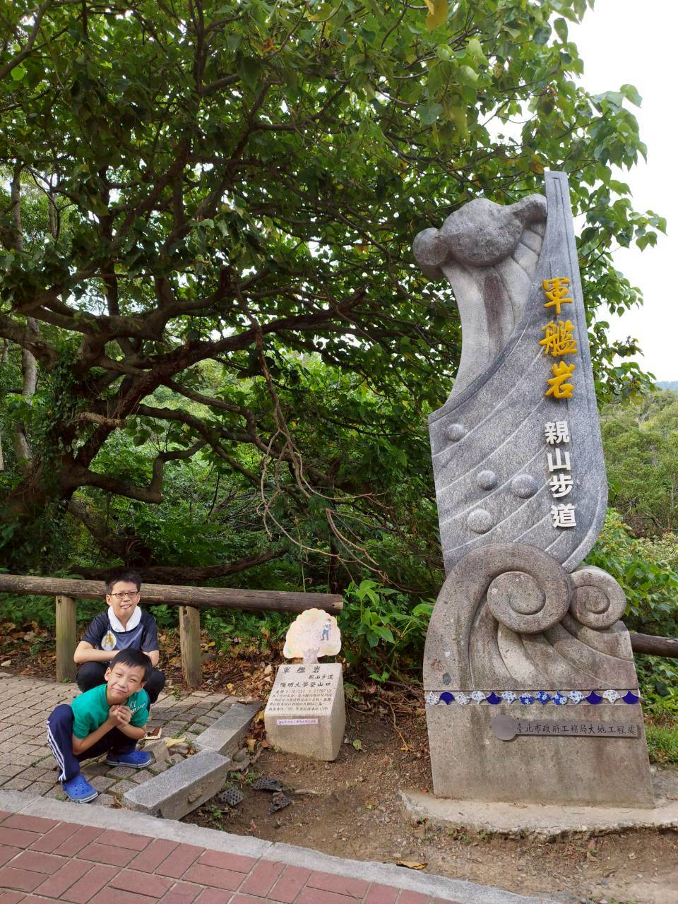
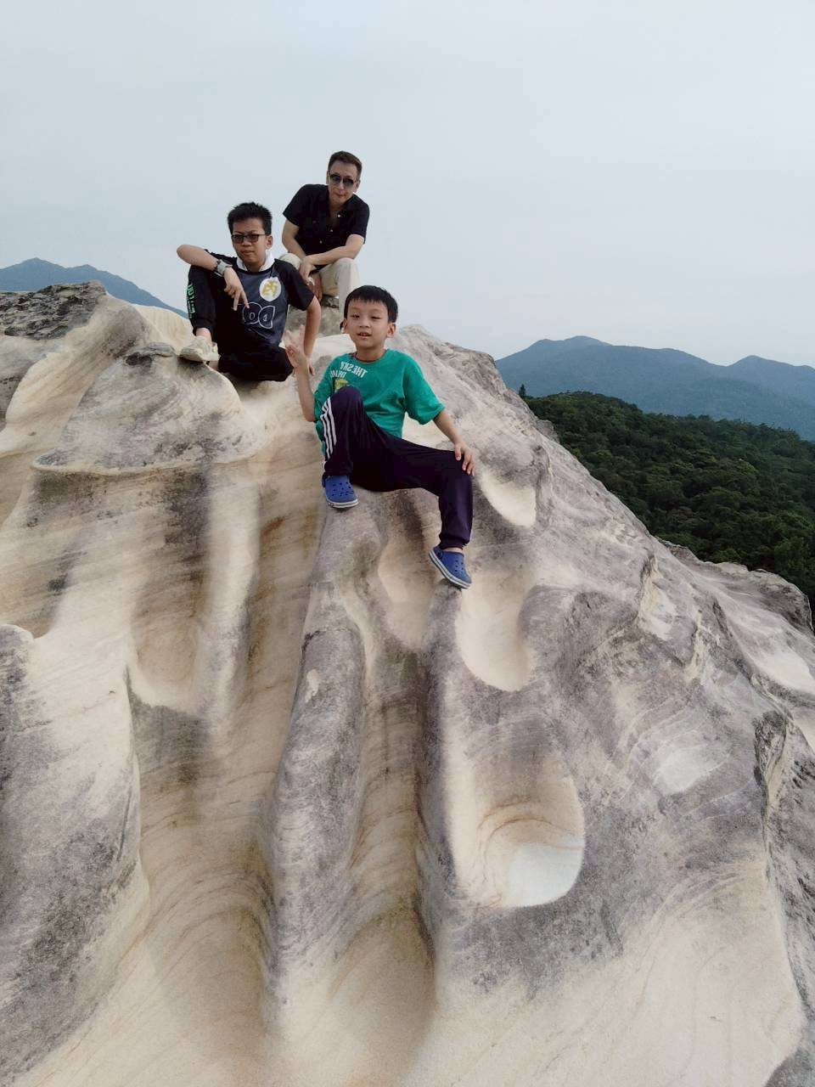
用登山開啟暑假-軍艦岩

Slide 3
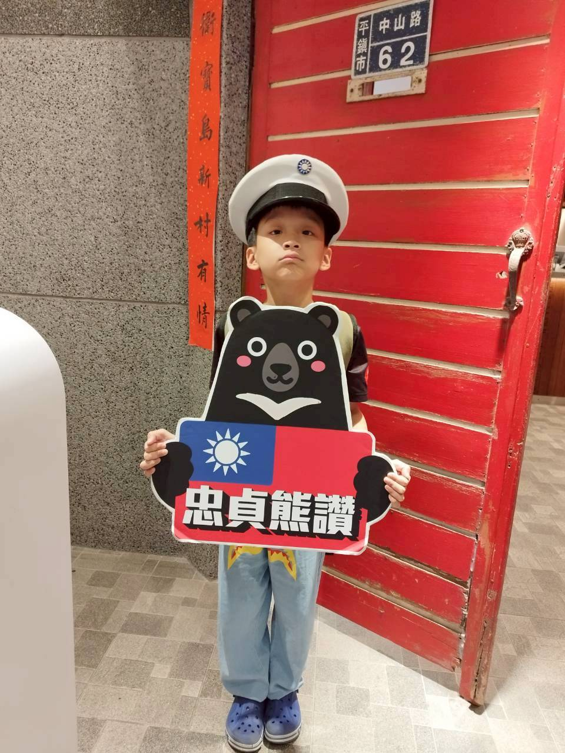
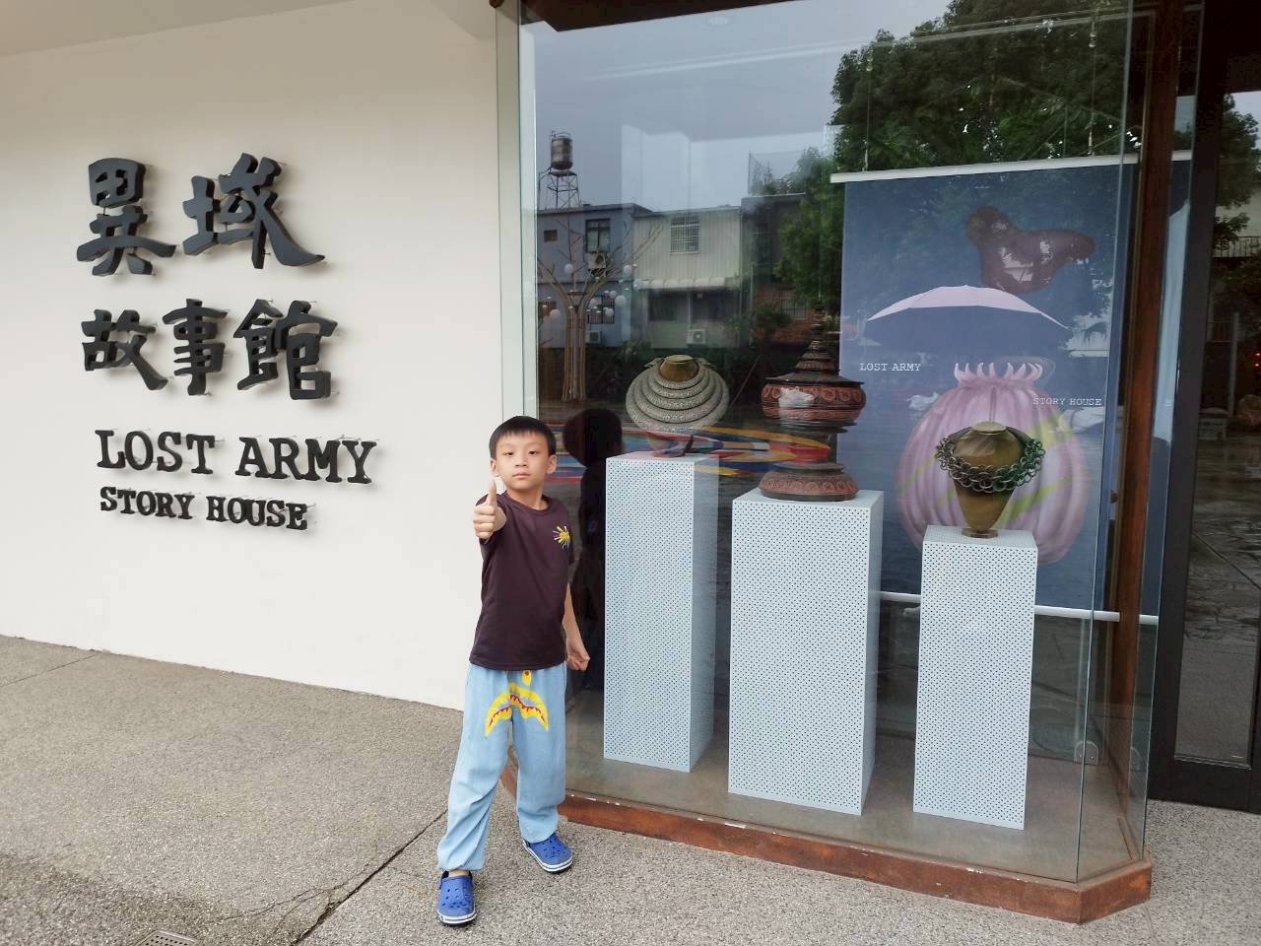
桃園龍岡-忠貞新村＆異域故事館

Slide 4
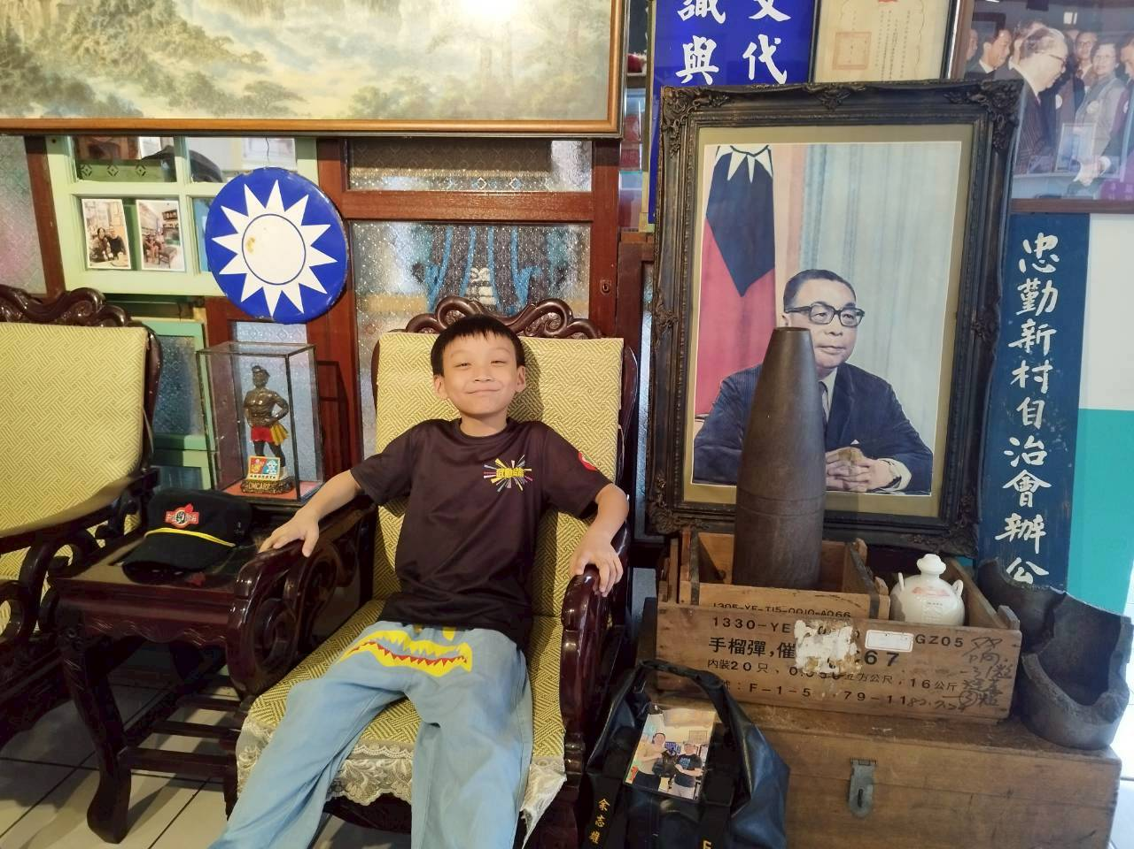
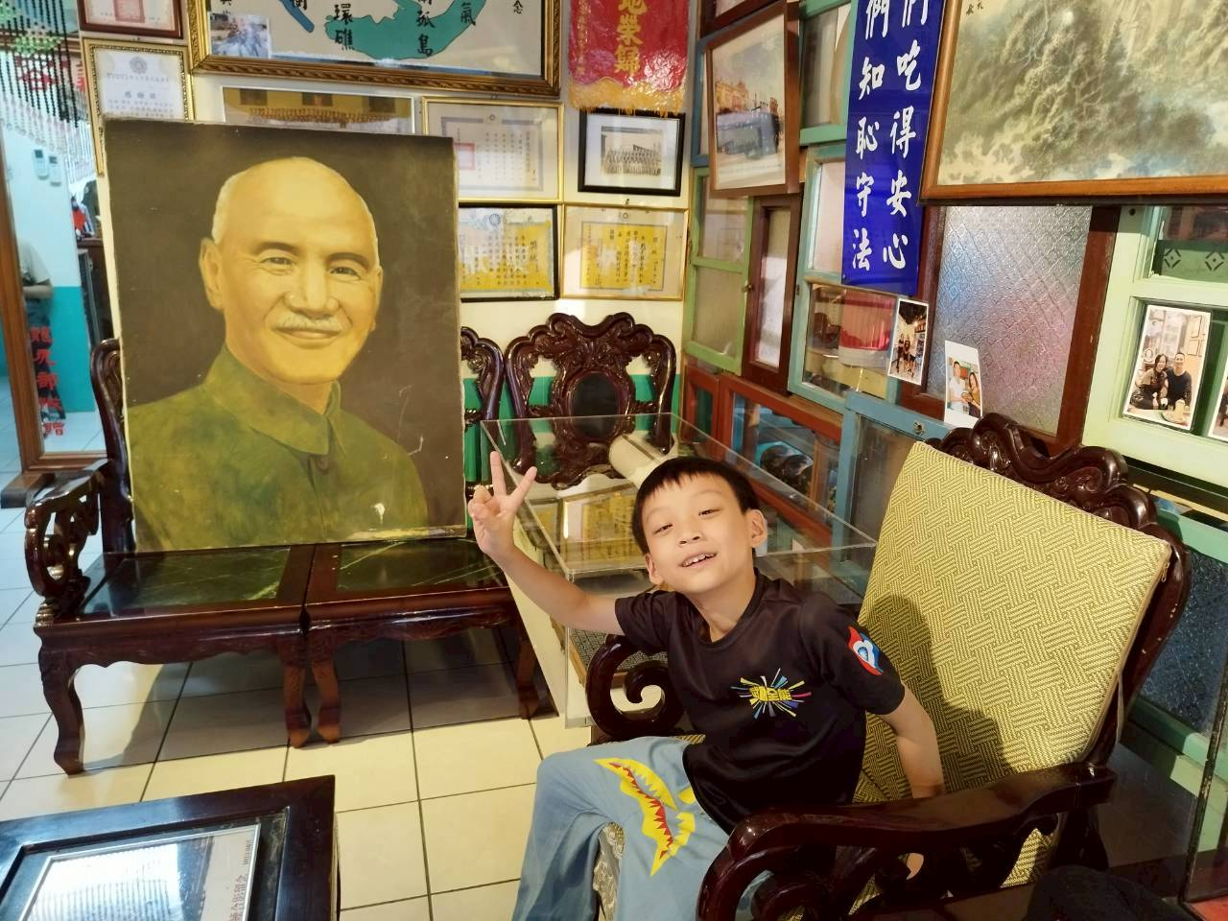
兩位 先總統 蔣經國先生 蔣中正先生

Slide 5
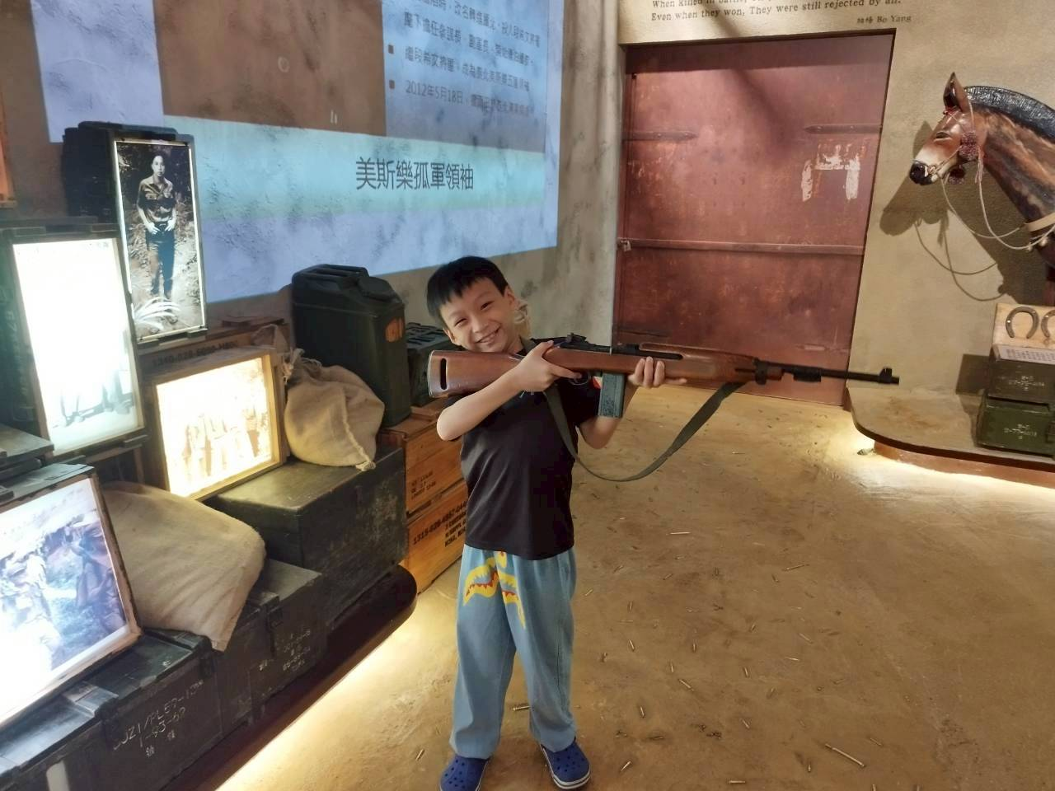
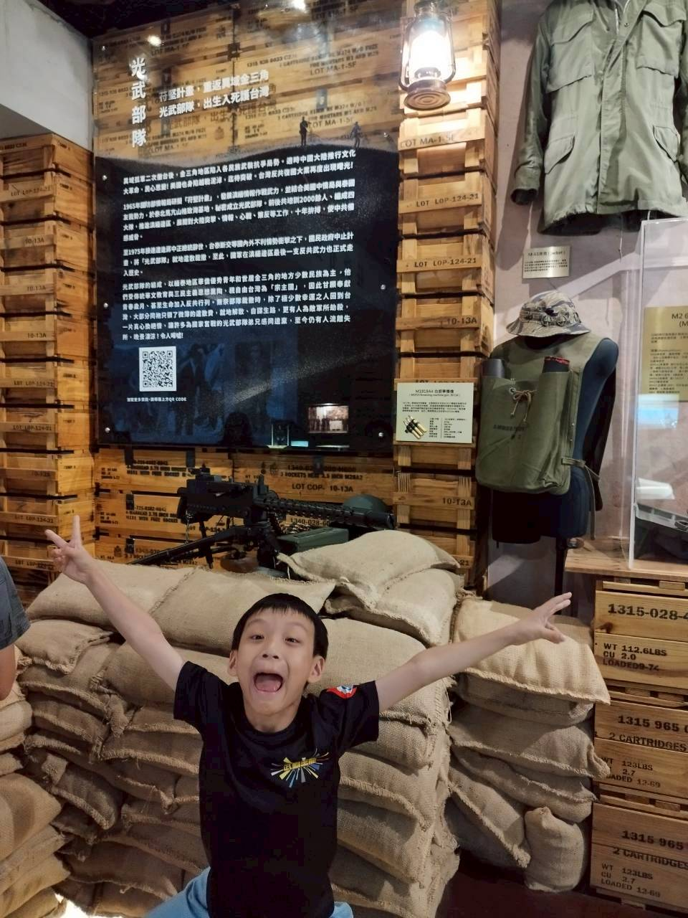
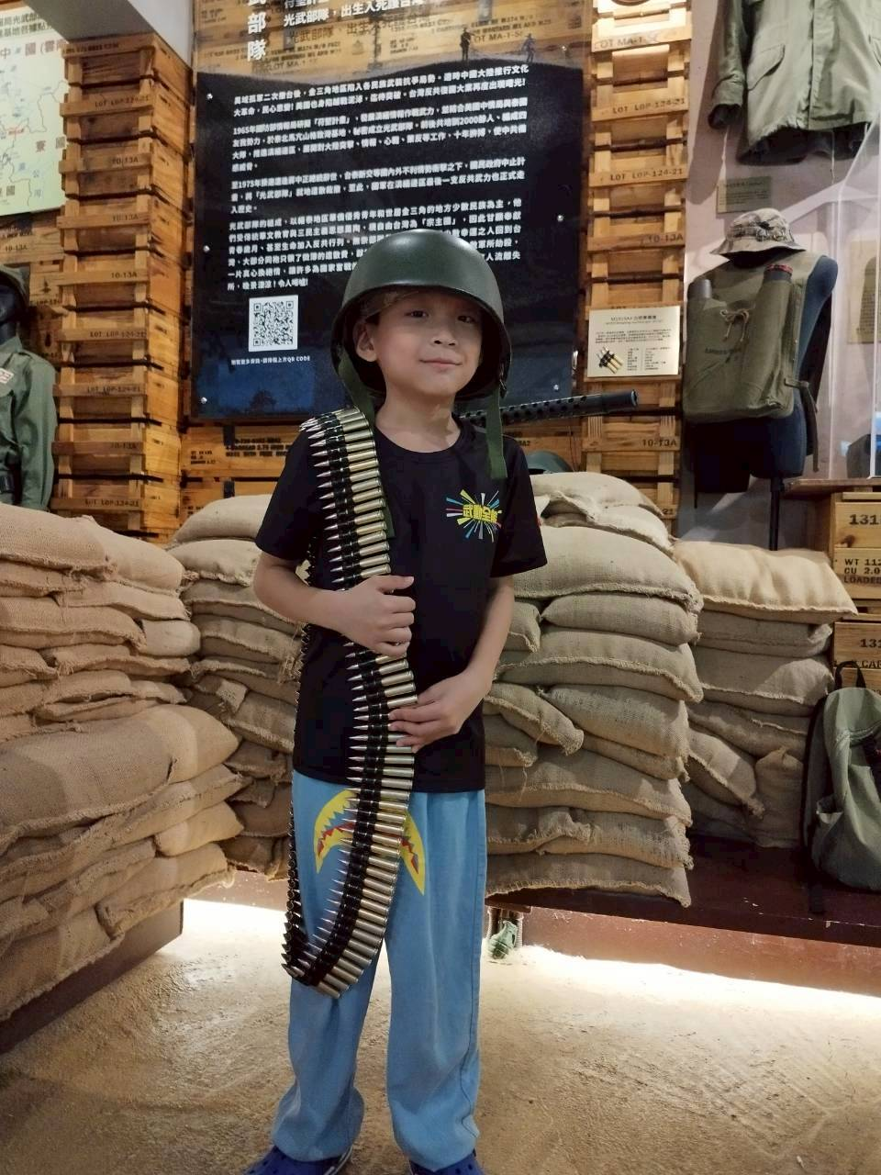
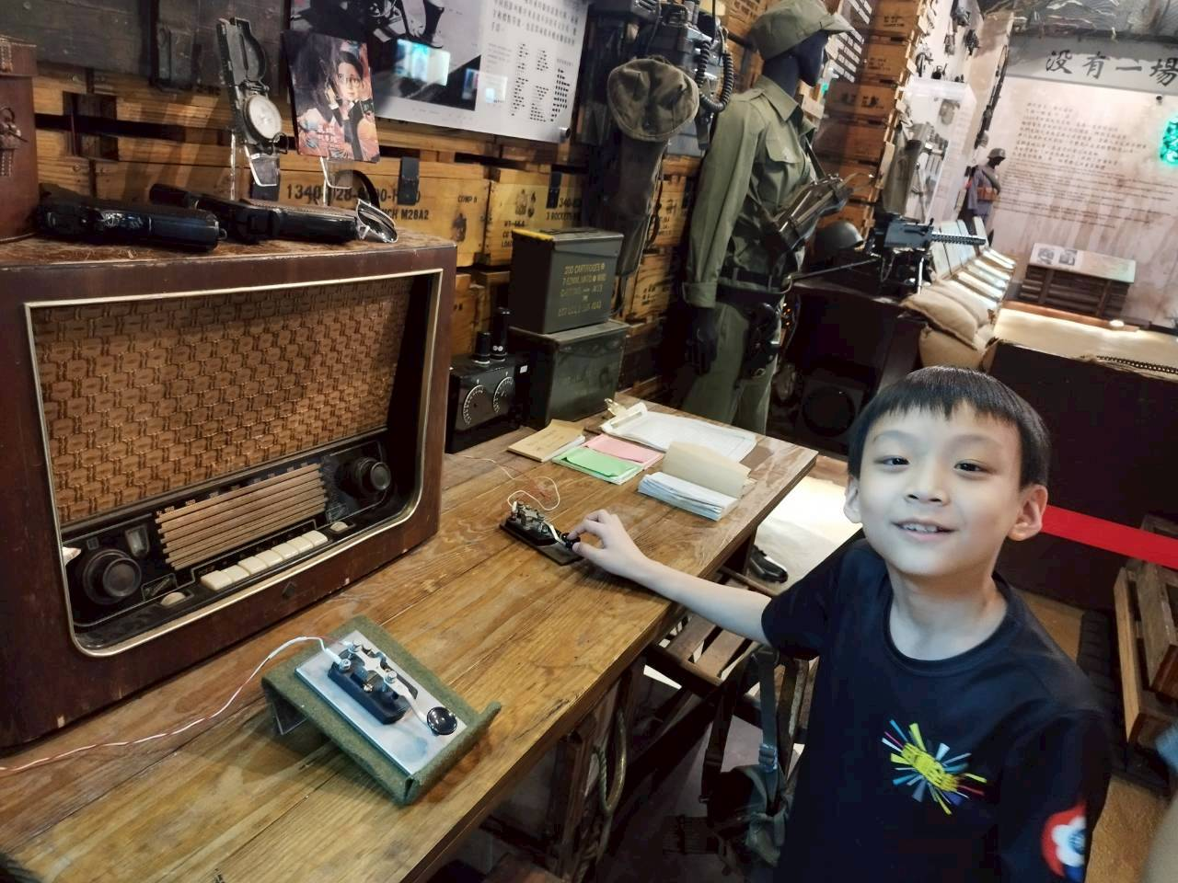
戰爭-異 域 人 生

Slide 6
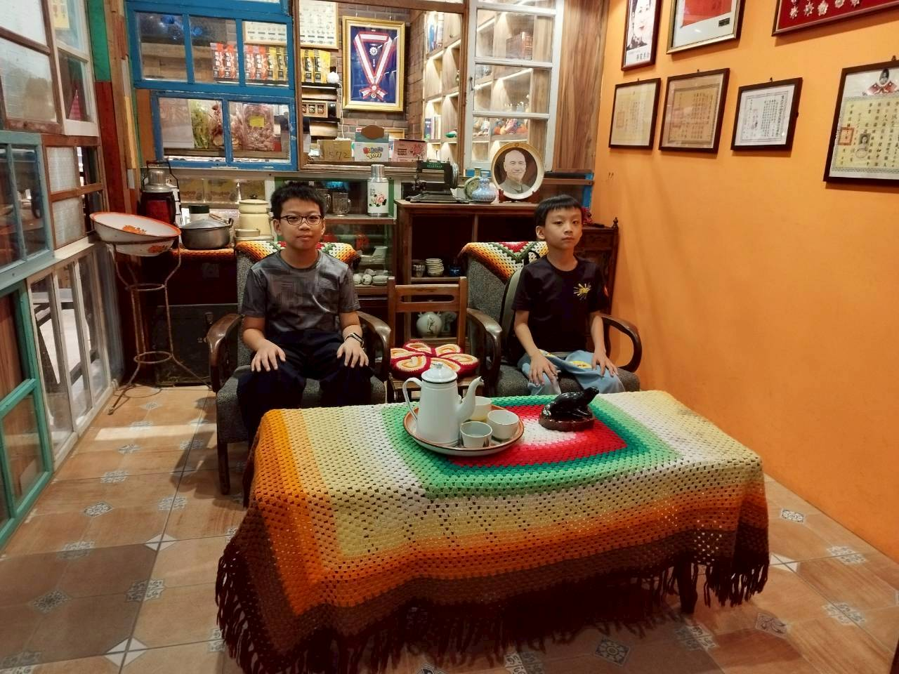
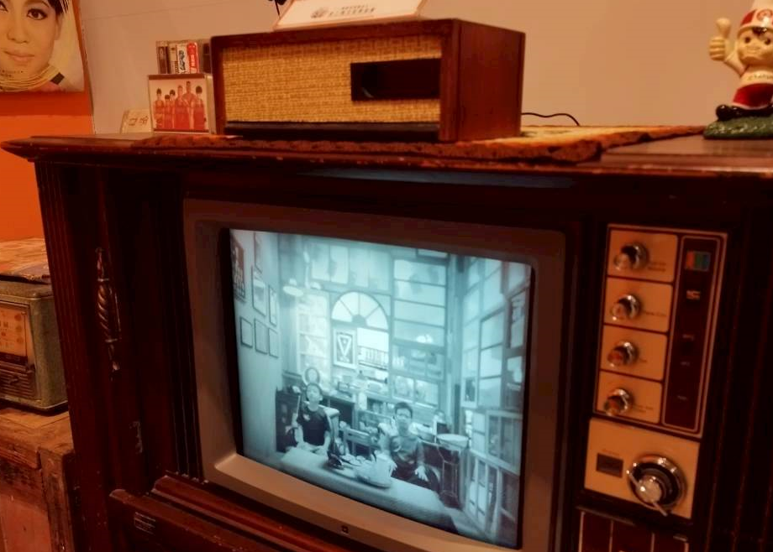
爸爸小時候的黑白電視機

Slide 7
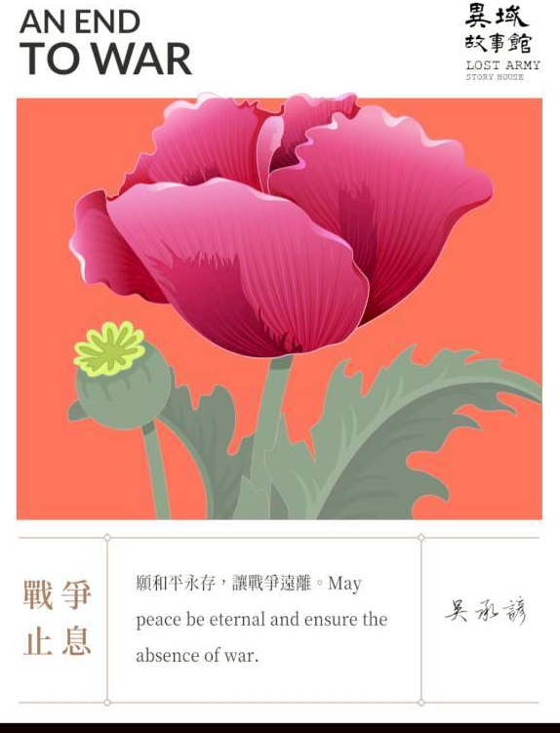
異域孤軍的故事
泰緬孤軍，又稱泰北孤軍、滇緬孤軍，泛指因第二次國共內戰期間從1949年到1954年間自雲南省退入緬甸北境的中華民國國軍
民國六十年代早期，一部份的將領如李彌後來率領部隊撤往台灣，麾下軍眷接受中華民國政府安排安居於桃園縣平鎮鄉龍岡的忠貞新村
第二次國共內戰是1940年代後期，中國國民黨與中國共產黨為爭奪中國統治權而爆發的內戰，主要階段發生於1945年至1950年間；此一內戰直接導致中華人民共和國成立、中華民國政府遷臺及兩岸分治的現狀，大幅改變中國的政治版圖和社會結構；中華民國政府實際控制地區限縮至臺澎金馬地區和部分南海諸島，由此展開當代海峽兩岸關係，形成「兩岸問題」。
資料來源：https://zh.wikipedia.org/wiki/

Slide 8
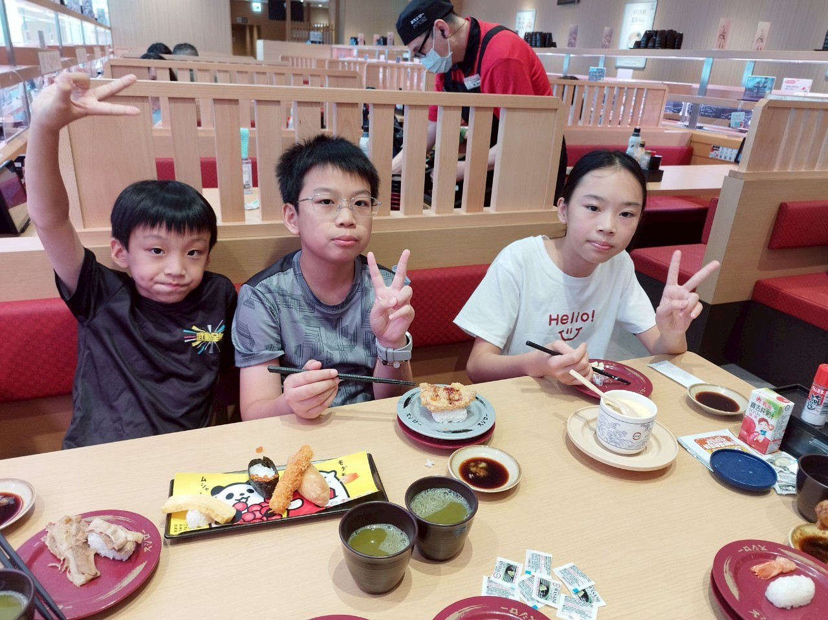
和重慶回來台北的堂姊一起過暑假

Slide 9
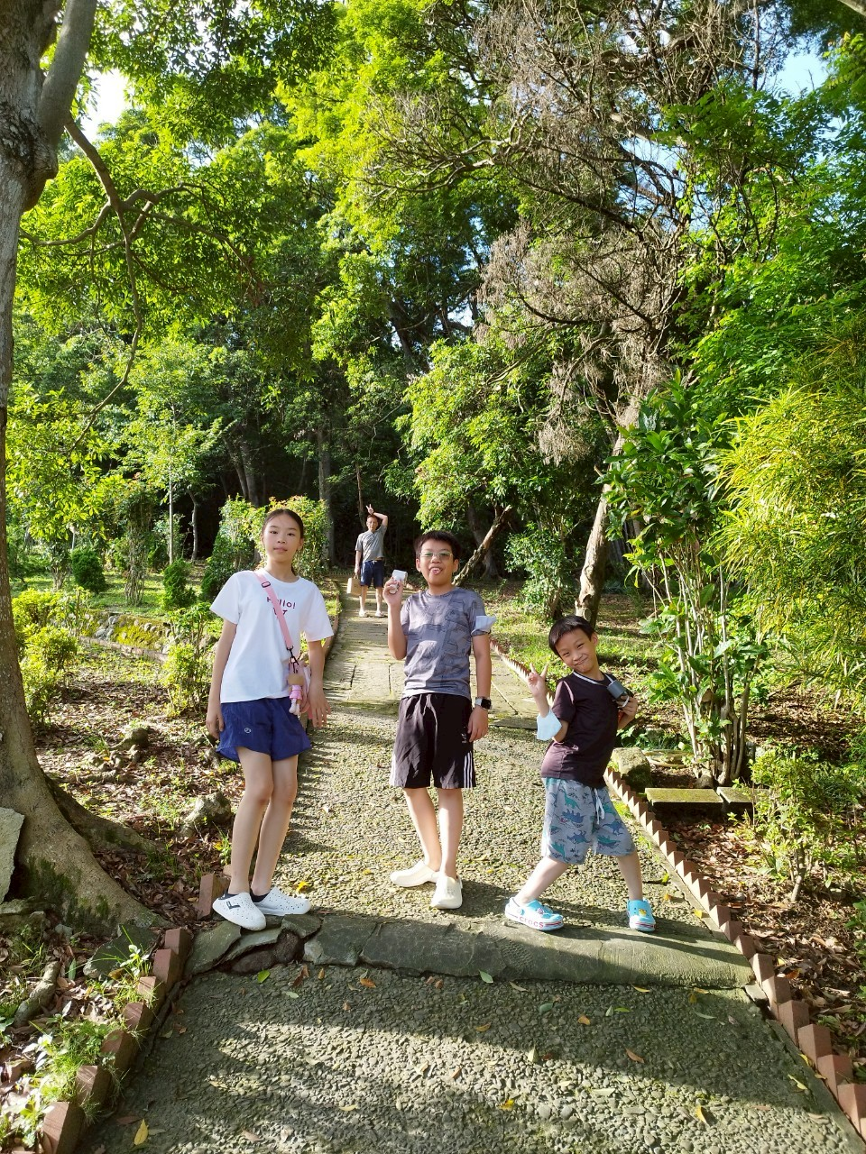
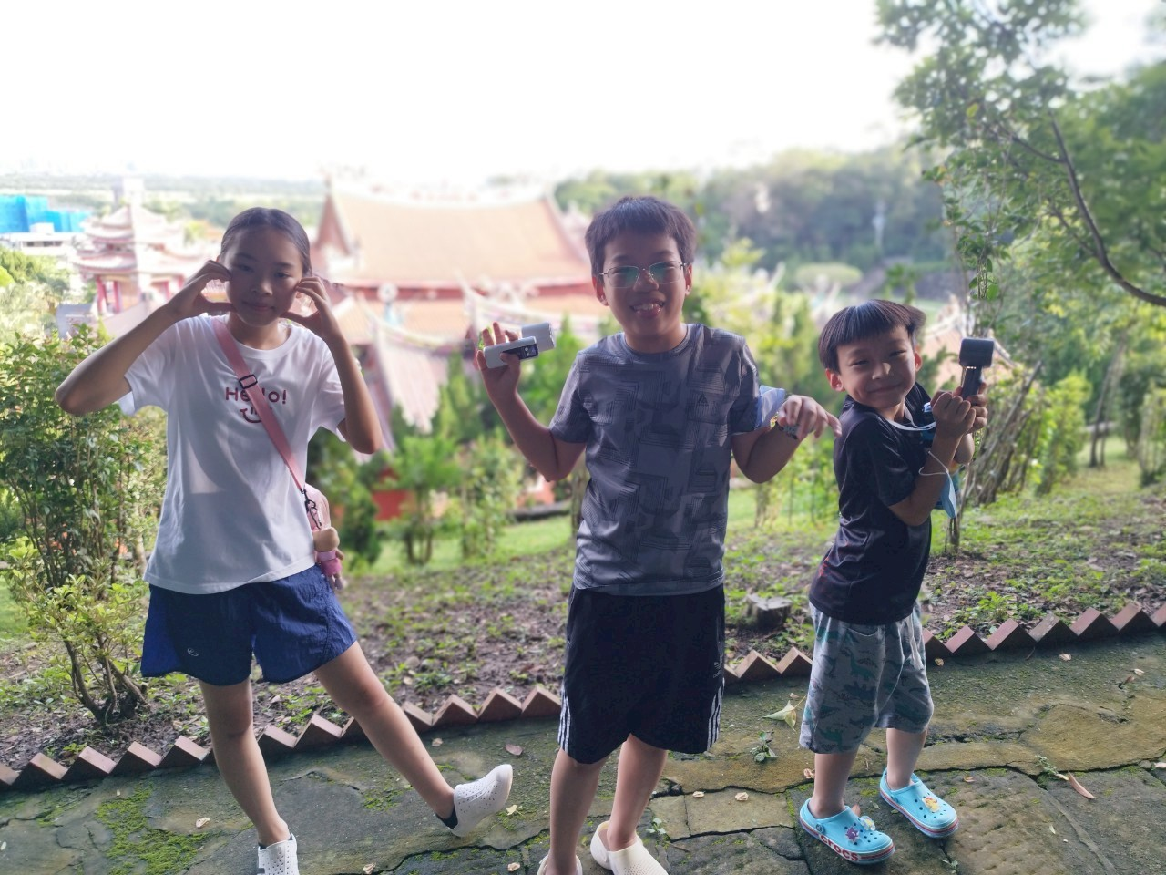
我們一起去爬北投忠義山

Slide 10
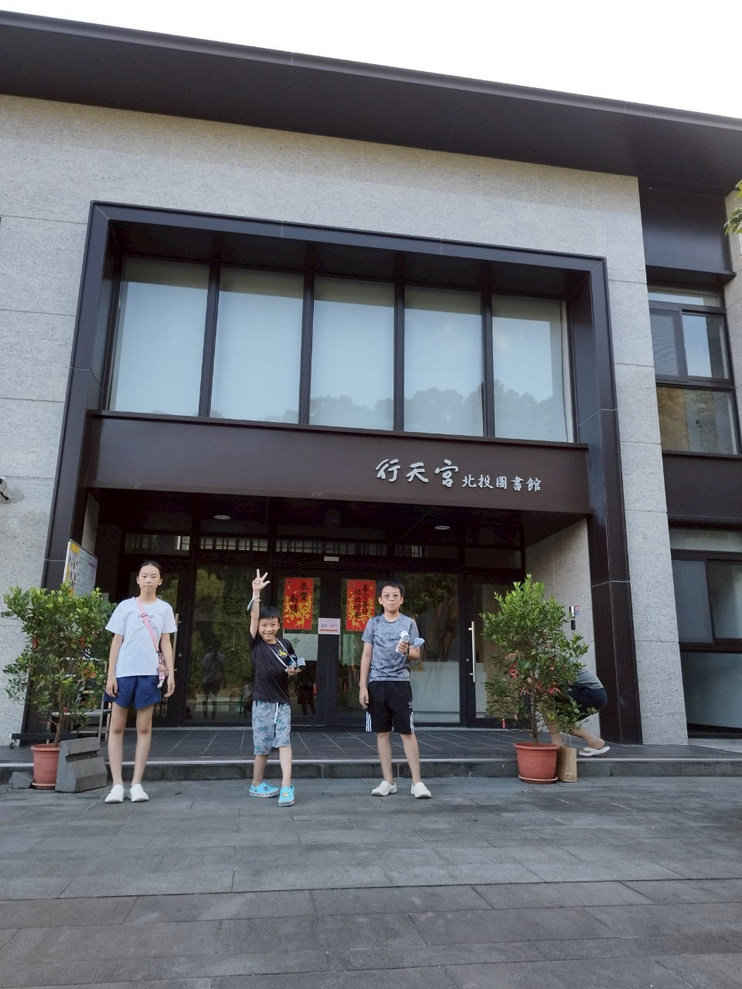
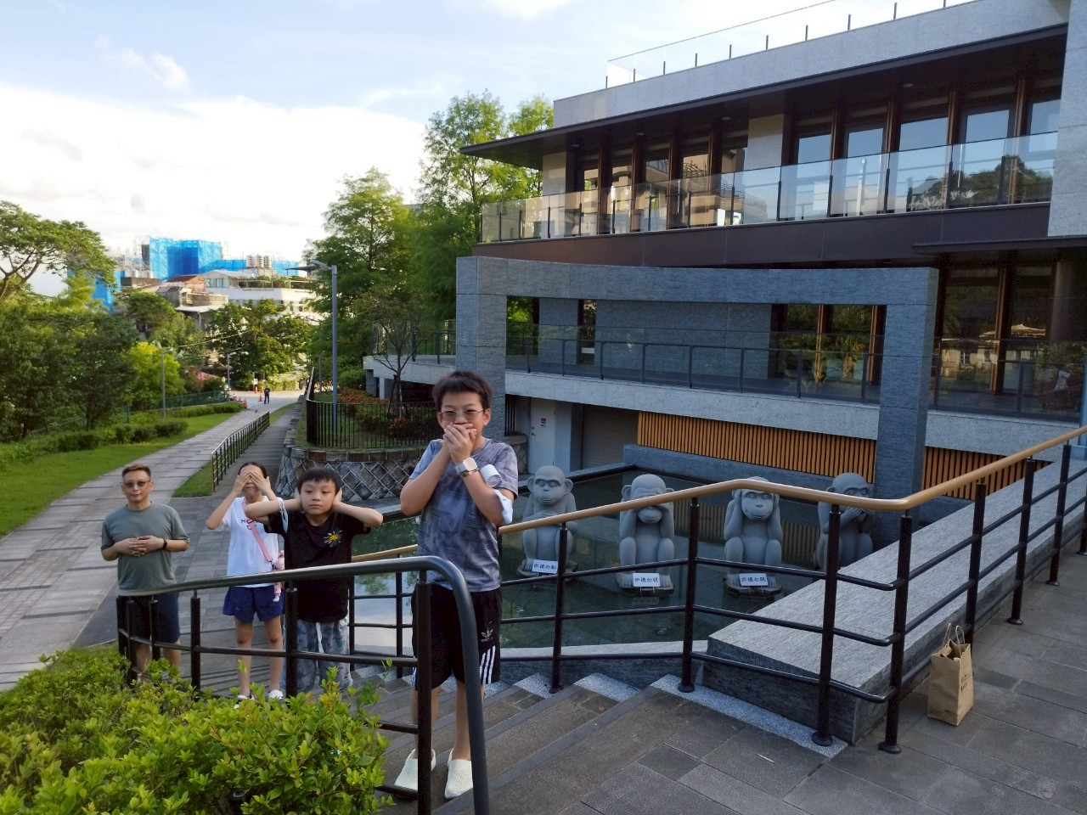
北投行天宮圖書館- 子曰：非禮勿言、非禮勿聽、非禮勿視、非禮勿動

Slide 11
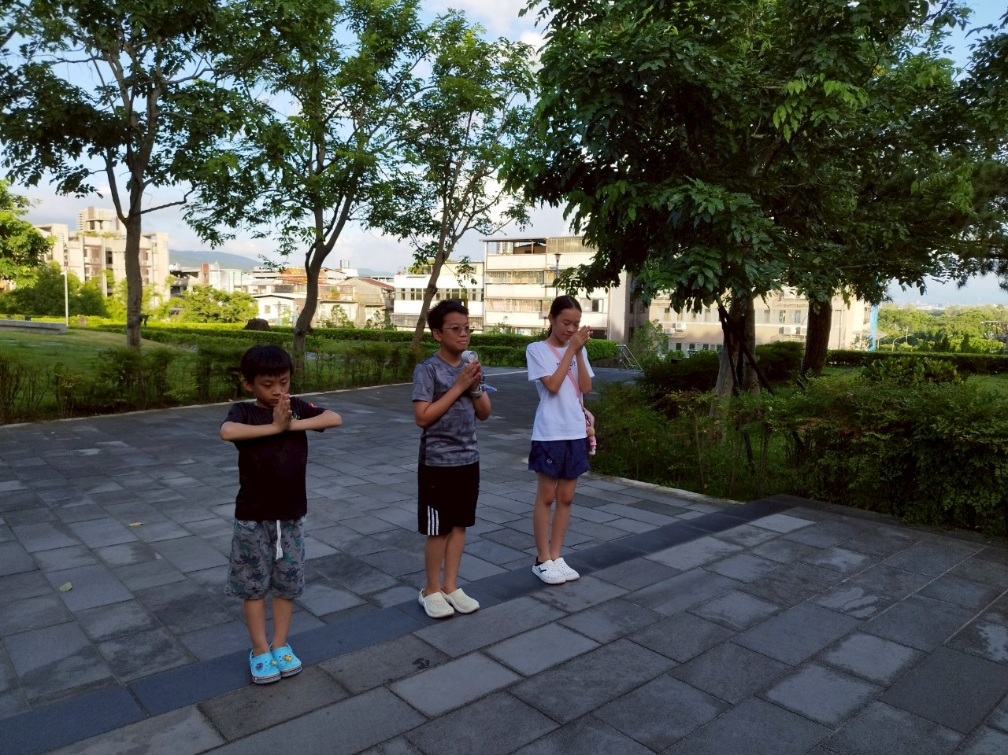
北投行天宮參拜-祈求平安健康

Slide 12
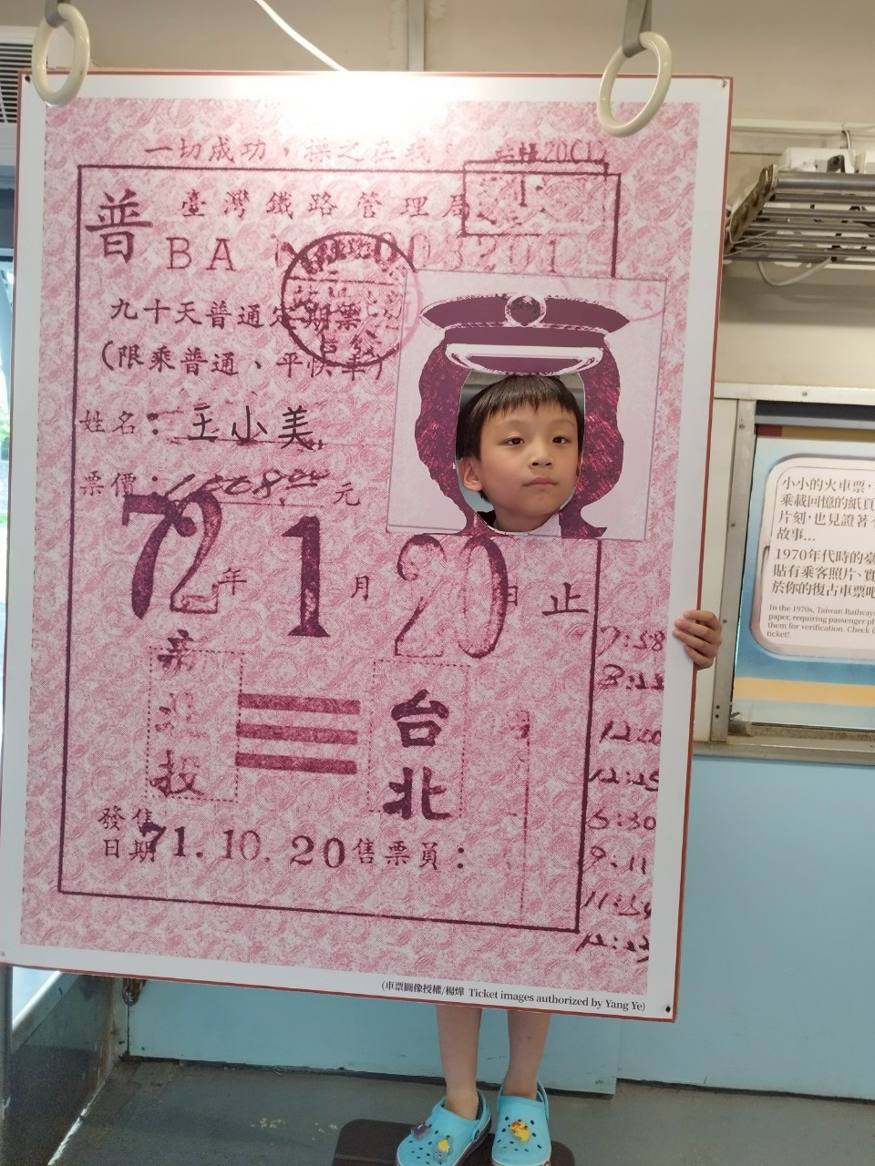
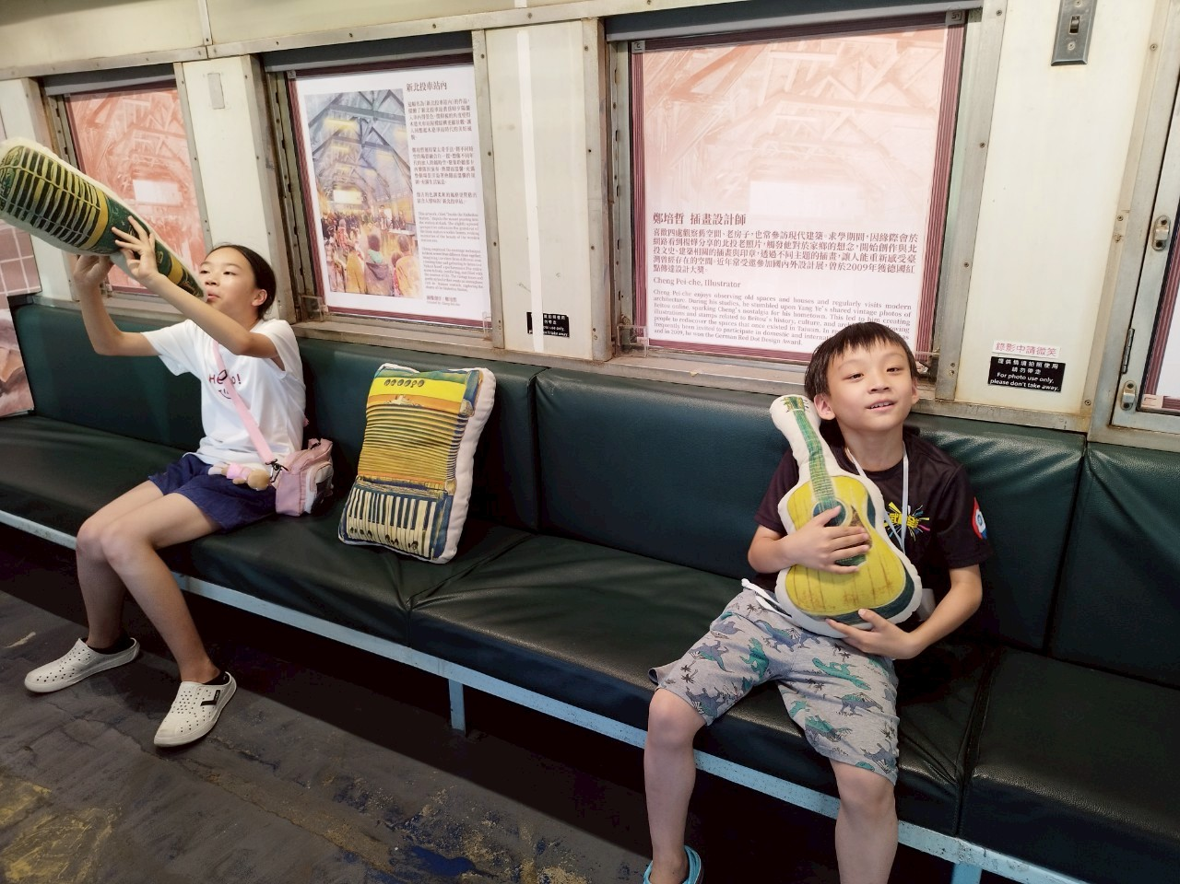
北投車站博物館-爸爸說他小時候搭的火車車廂內部就長這樣

Slide 13
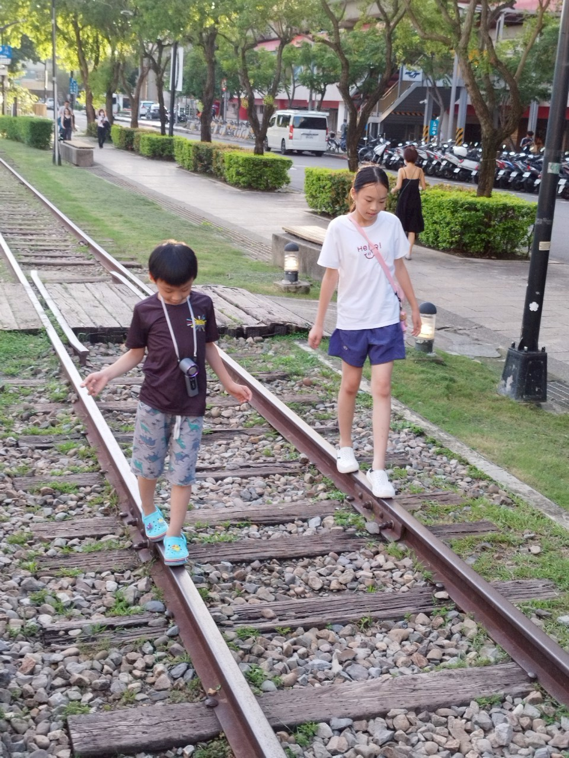
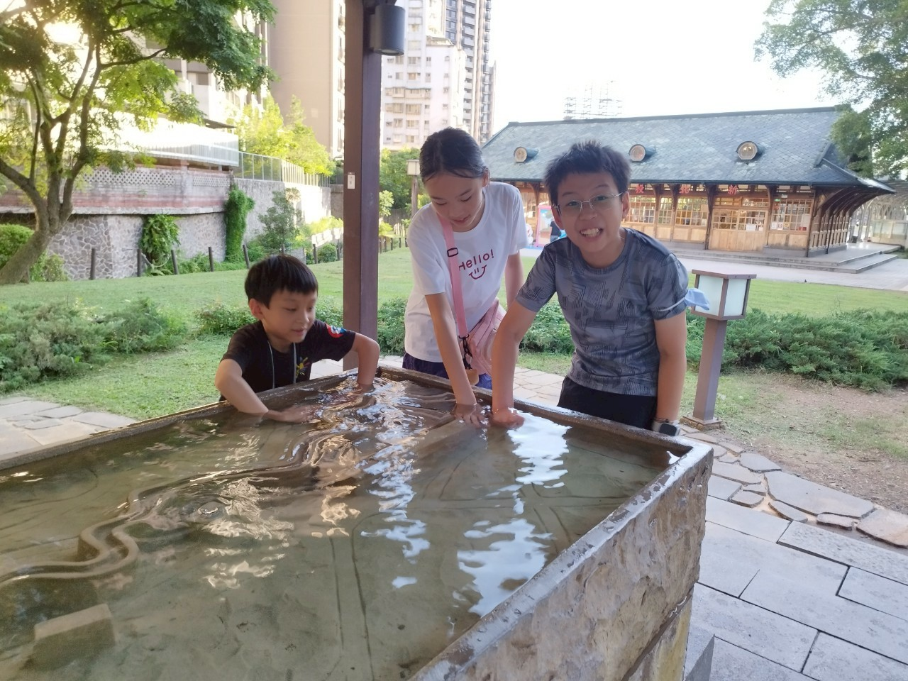
1.可以走的鐵軌 2.手湯-專門給手泡的溫泉

Slide 14
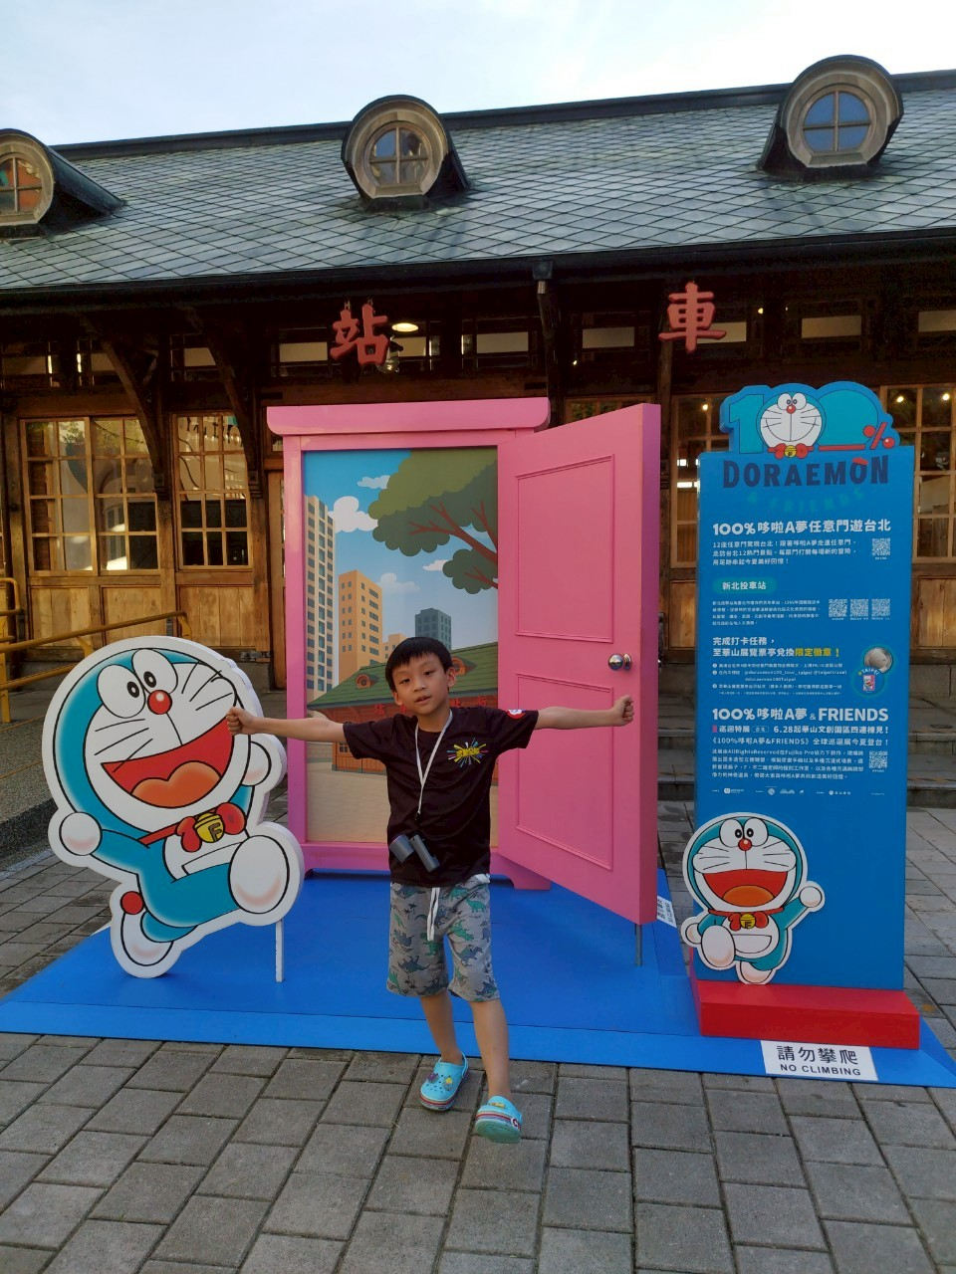
北投車站博物館-哆啦A夢的任意門

Slide 15
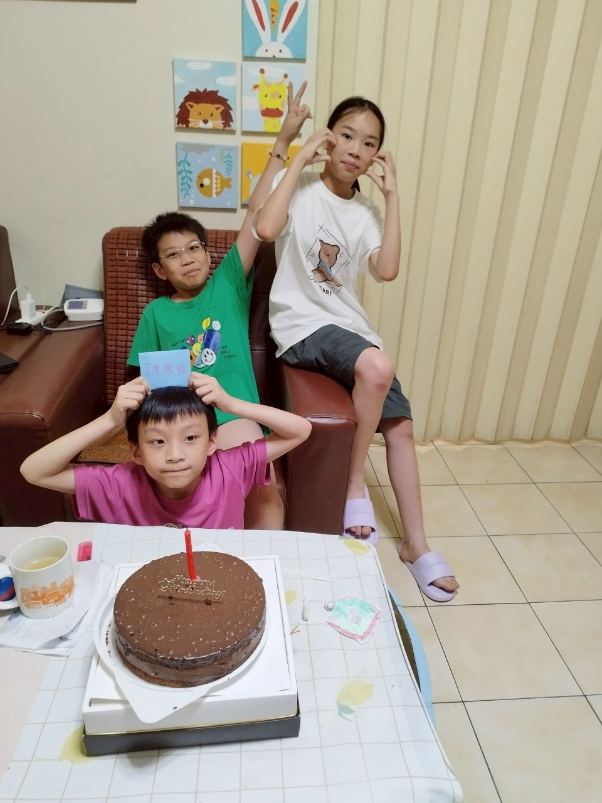
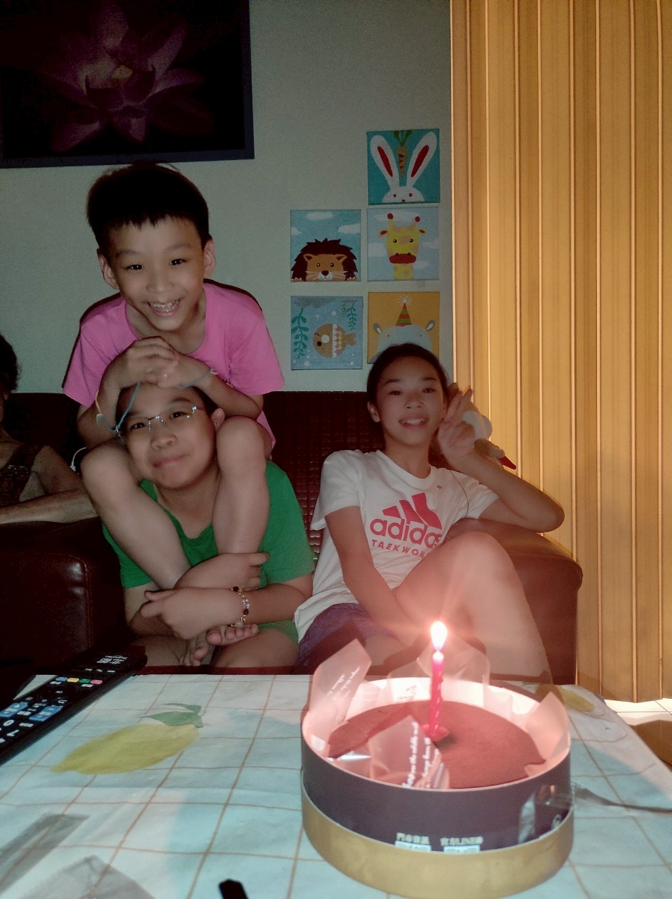
過生日啦-我和哥哥的生日都在暑假

Slide 16
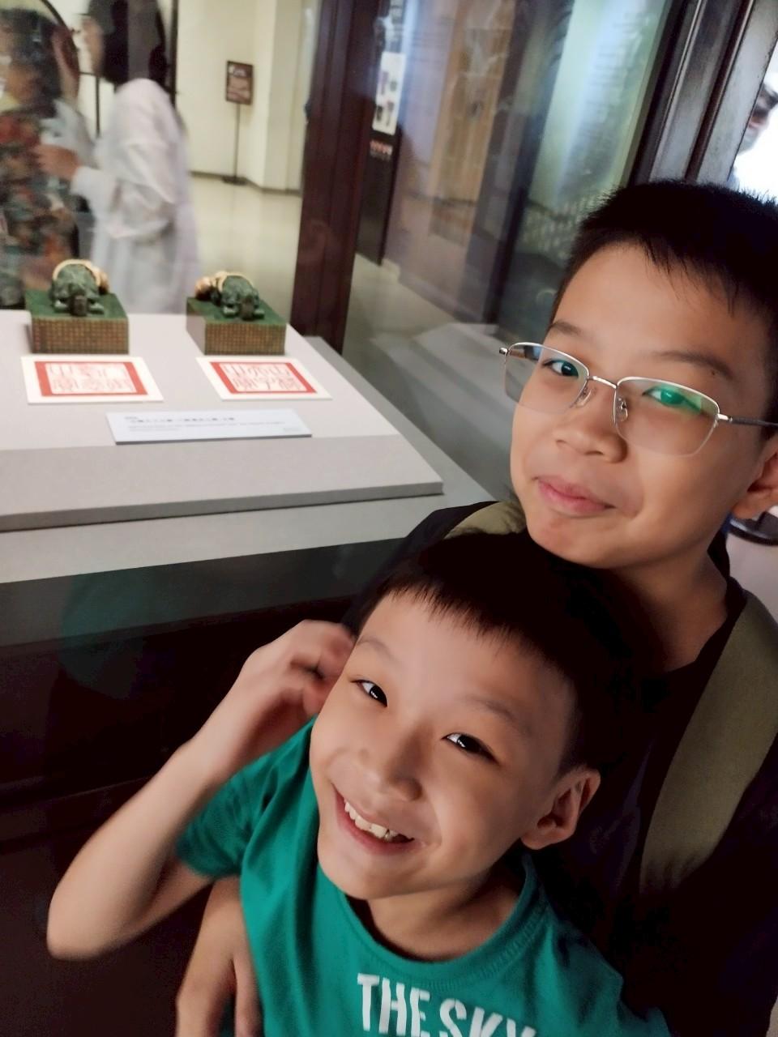
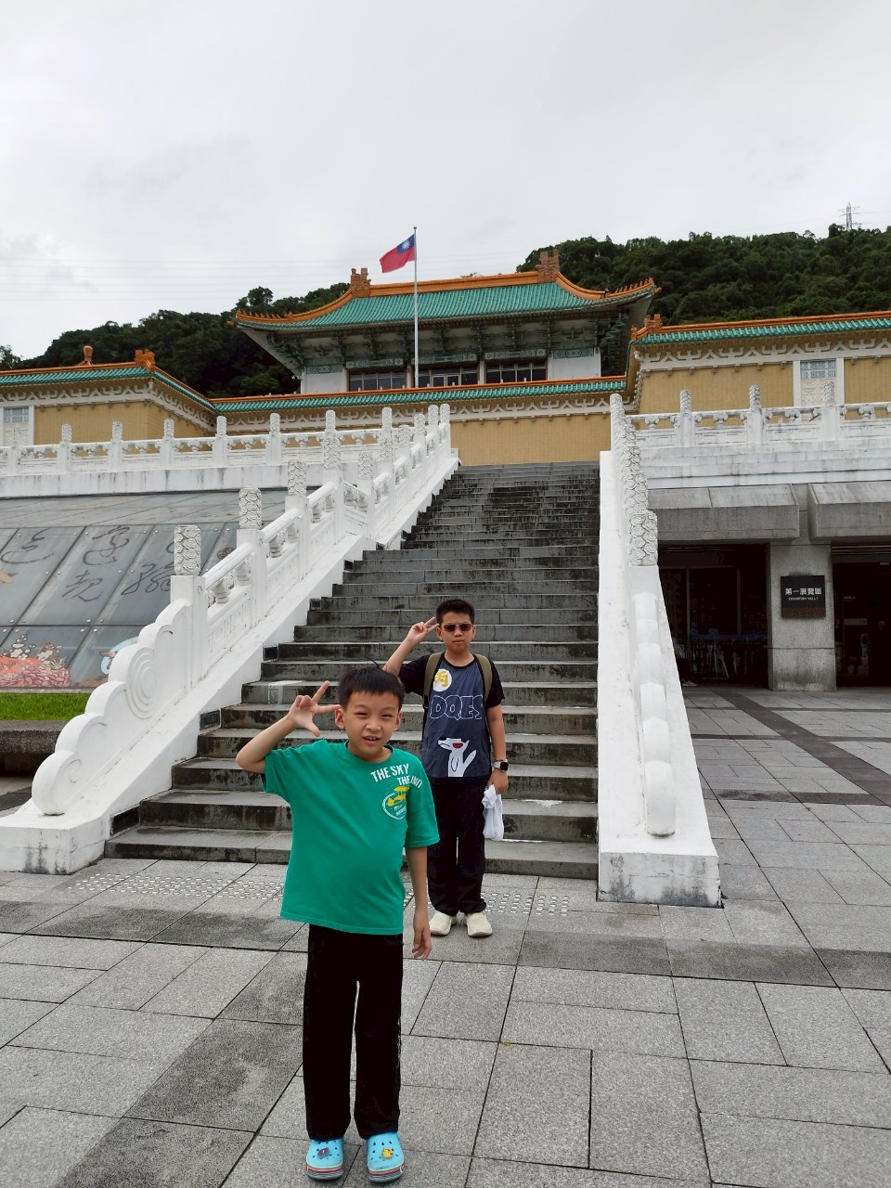
台北故宮博物院-我們來了！

Slide 17
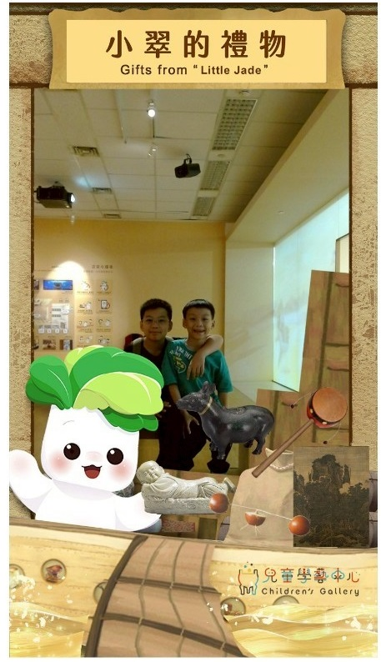
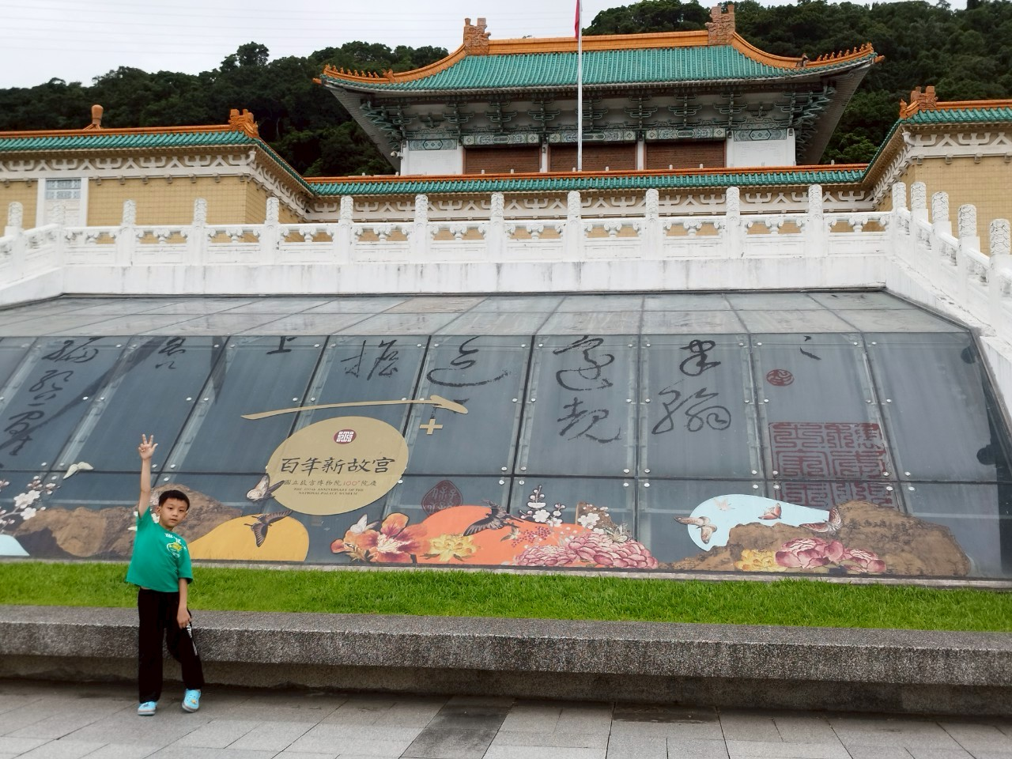
翠玉白菜、肉形石出差了不在家！

Slide 18
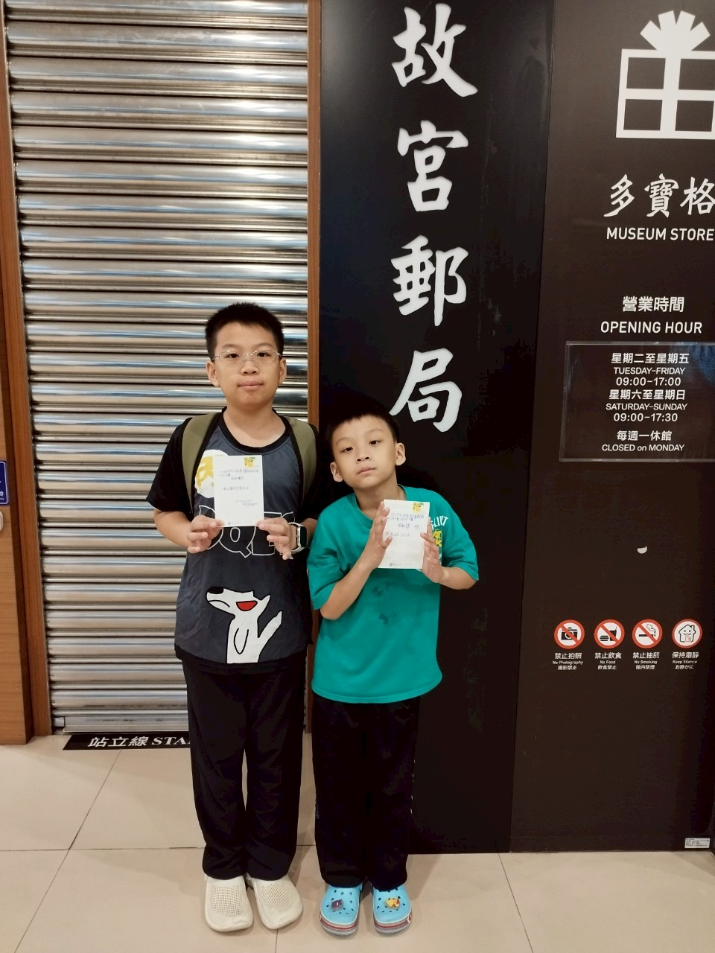
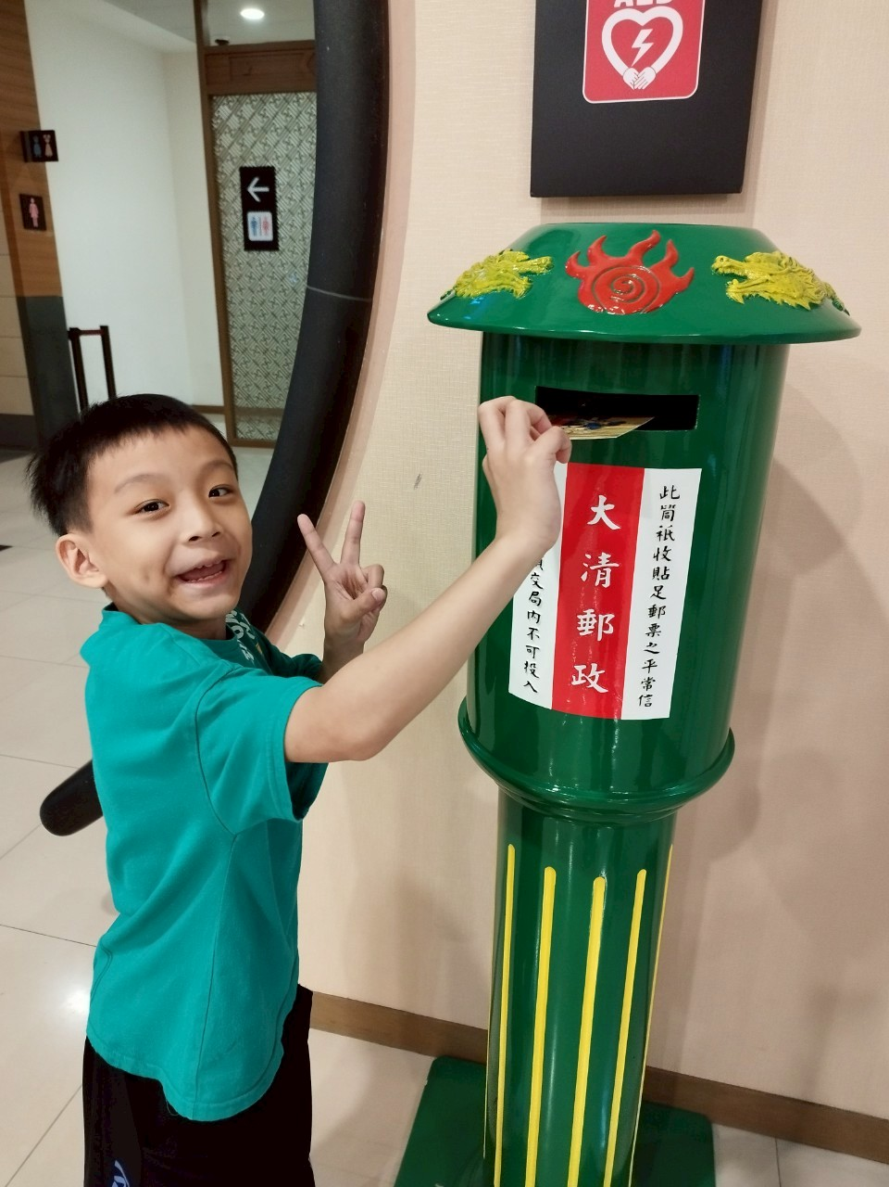
從故宮博物院寄名信片給自己！

Slide 19
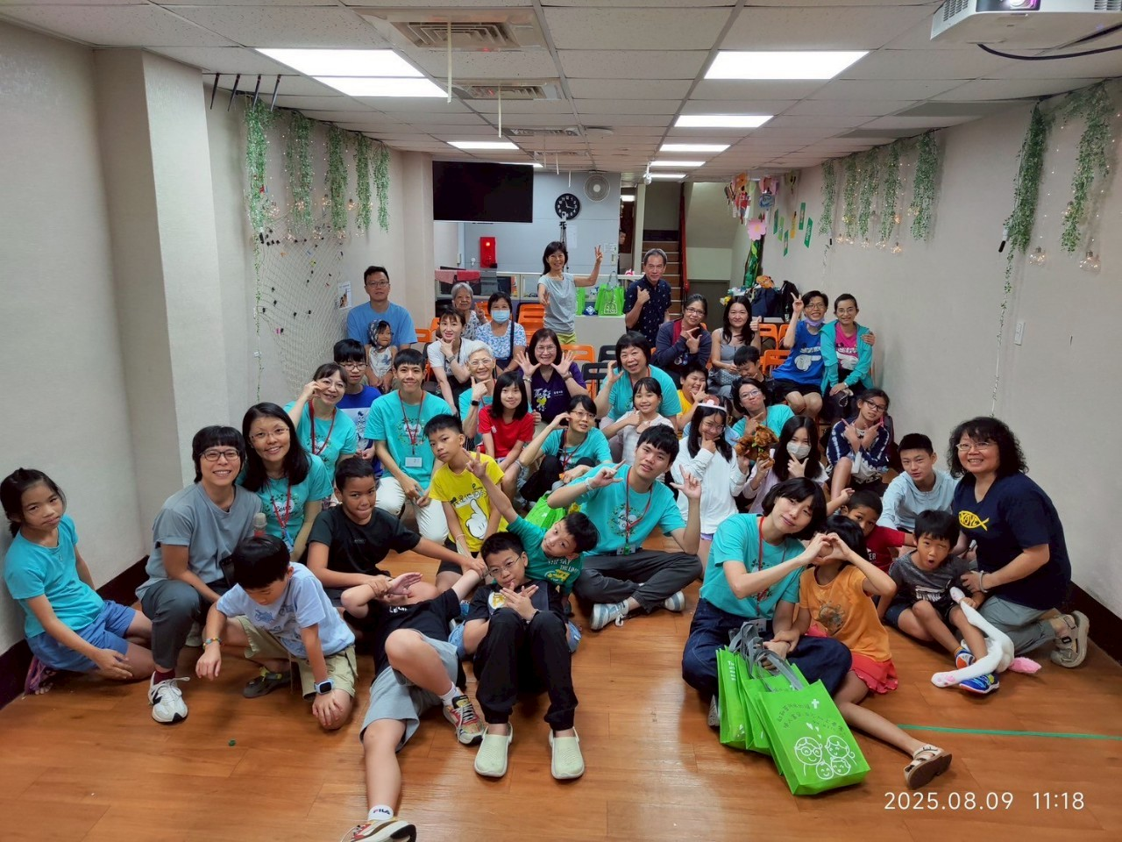
大稻埕福音中心-小小領袖營隊 8/6 - 8/9

Slide 20
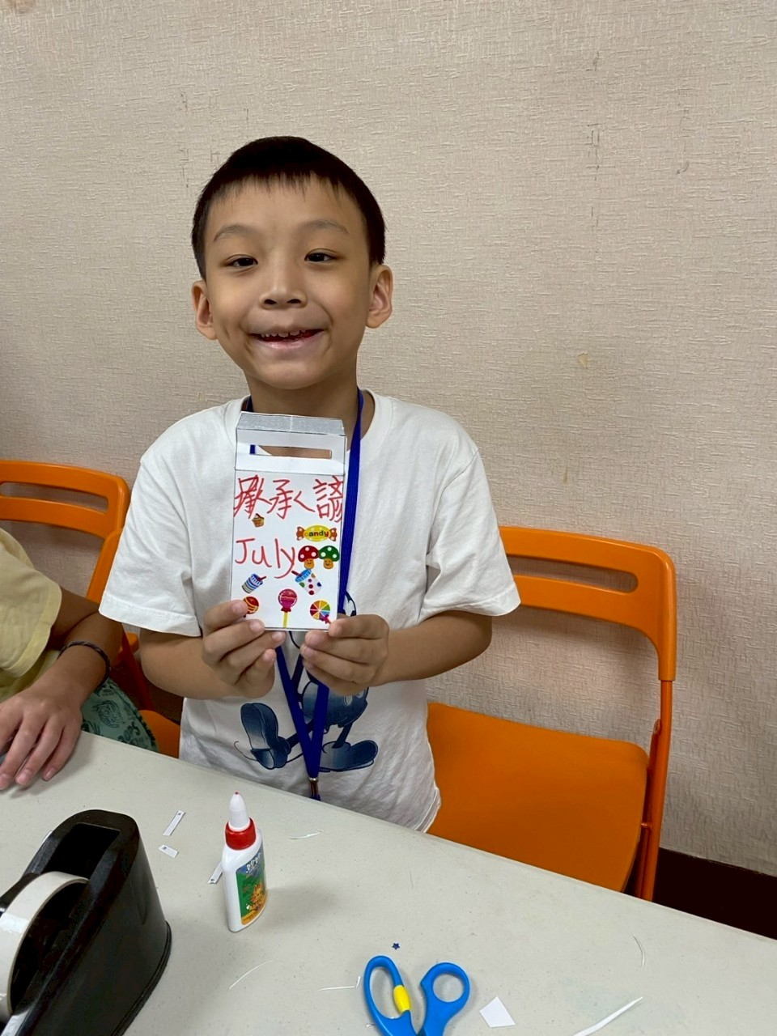
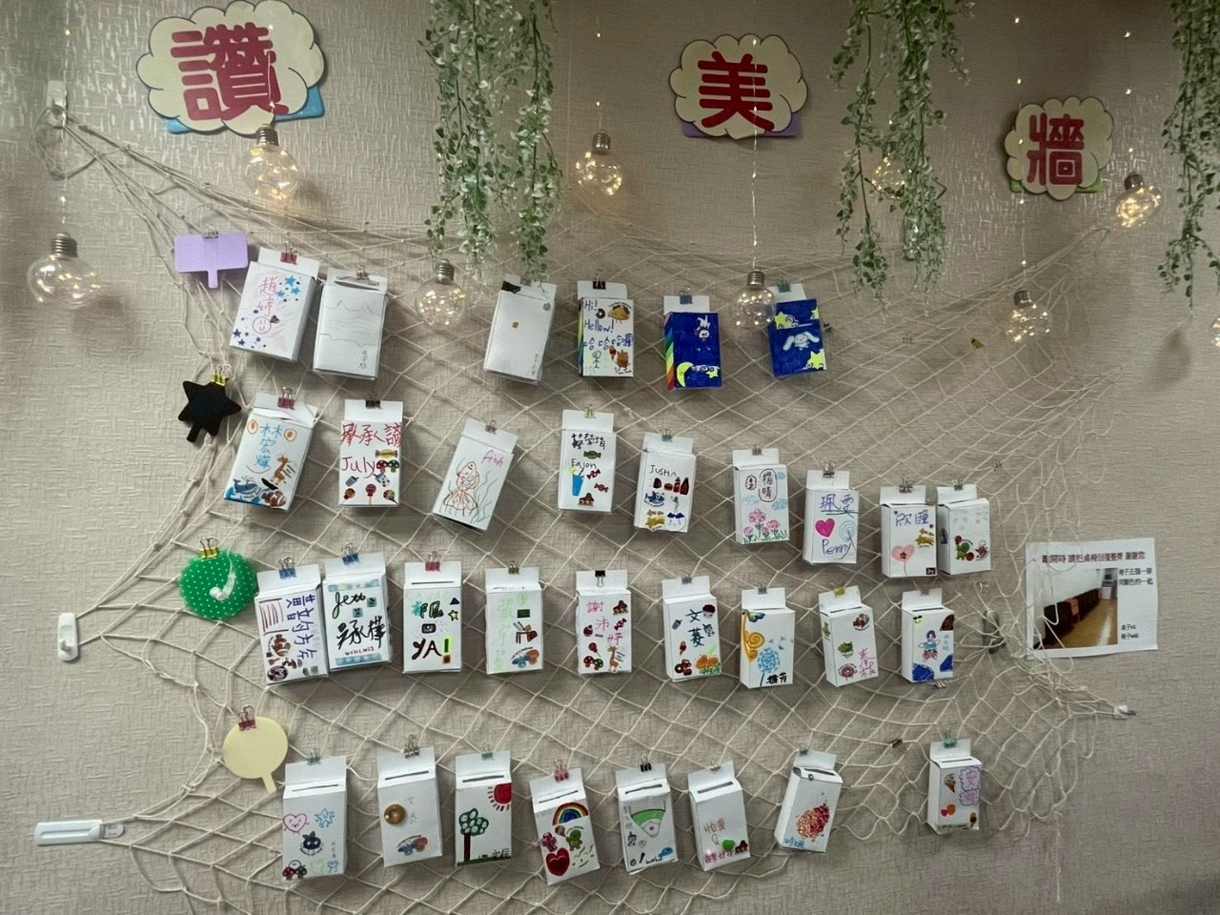
動手做讚美盒 [用來收集祝福的卡片]

Slide 21
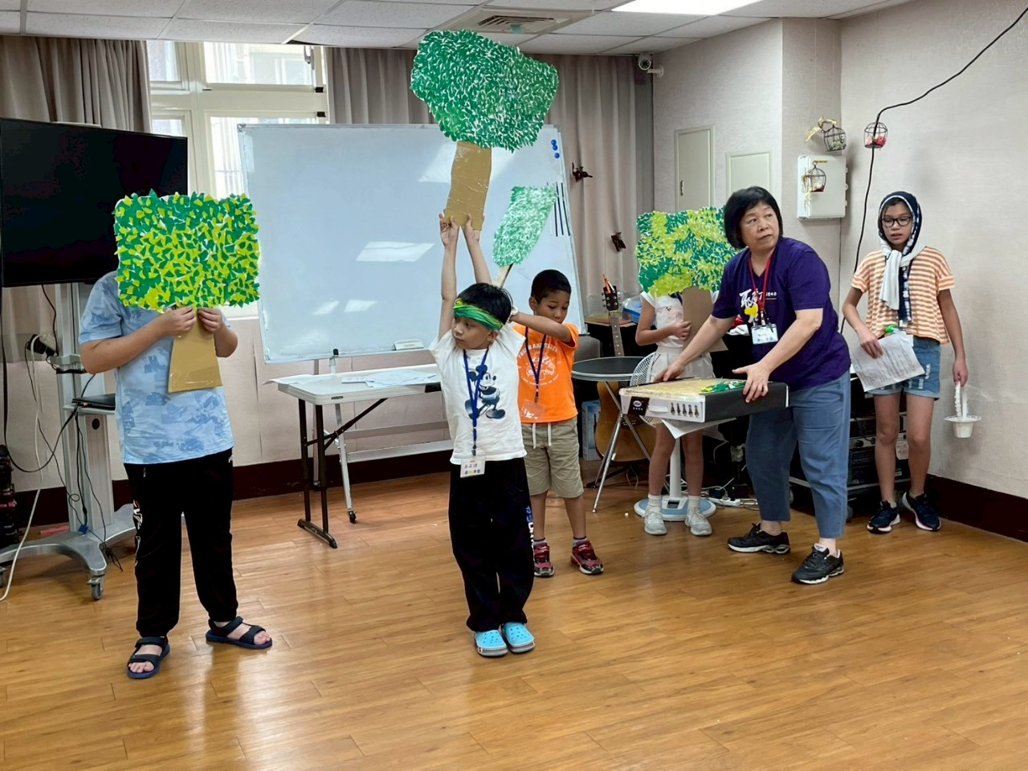
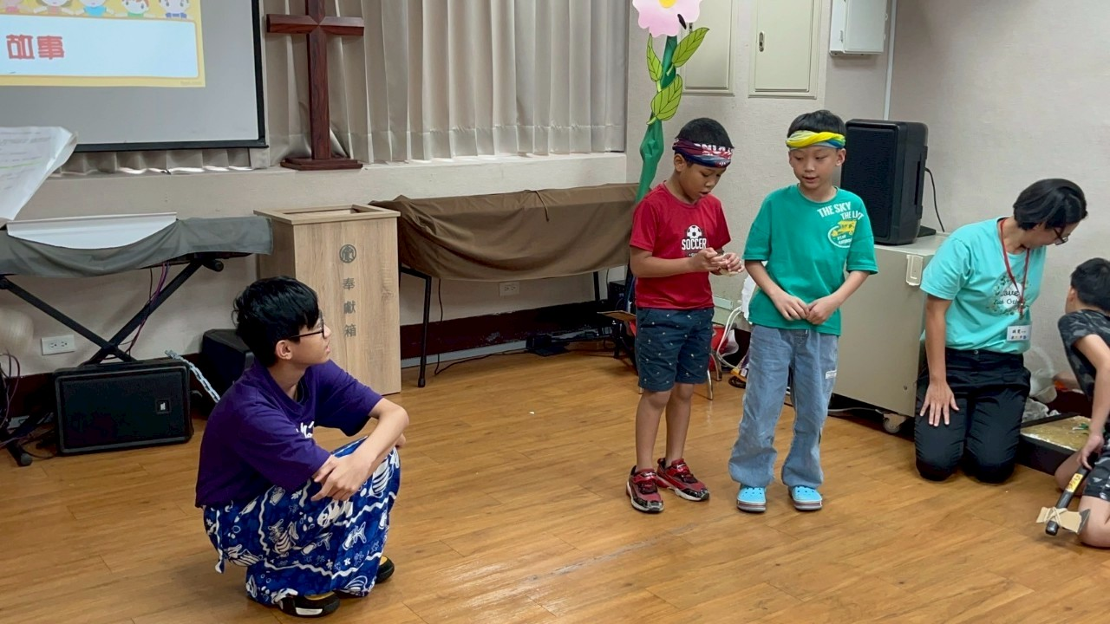
大家來演戲-萬格力的種樹行動-我是演村民乙

Slide 22
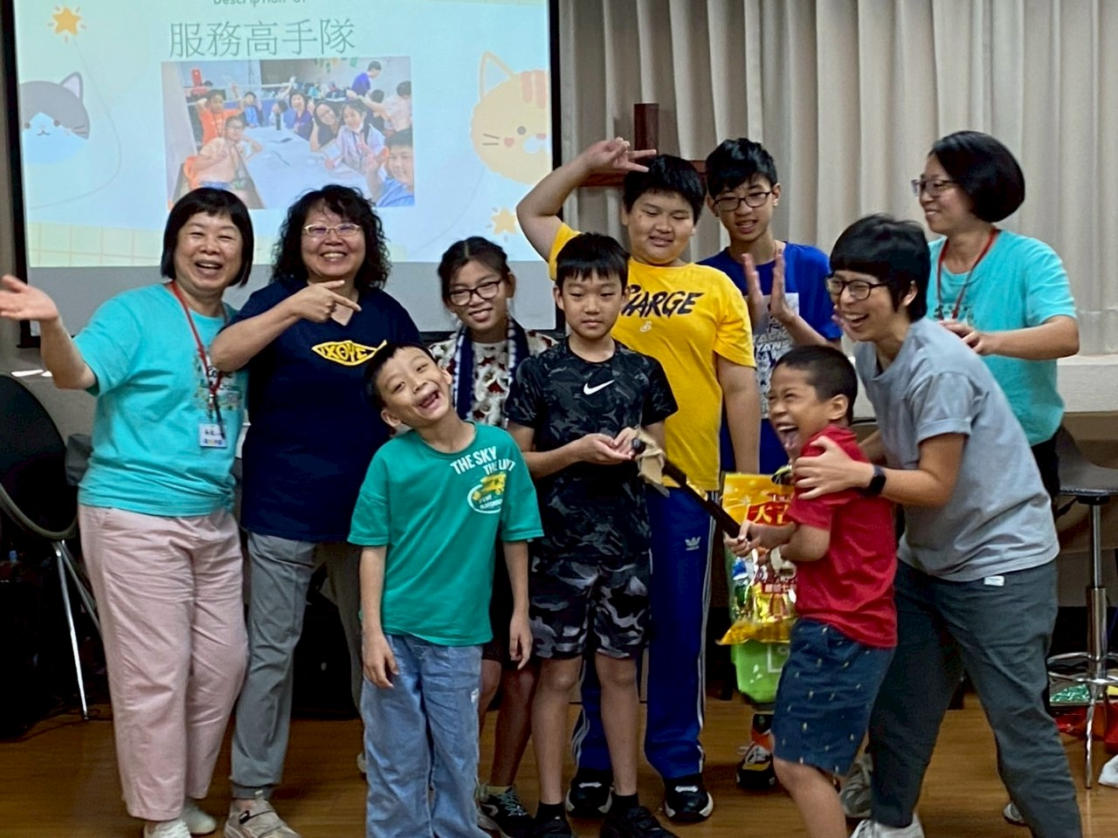
營隊的最後一天-成果發表，收穫滿滿的祝福與禮物

Slide 23
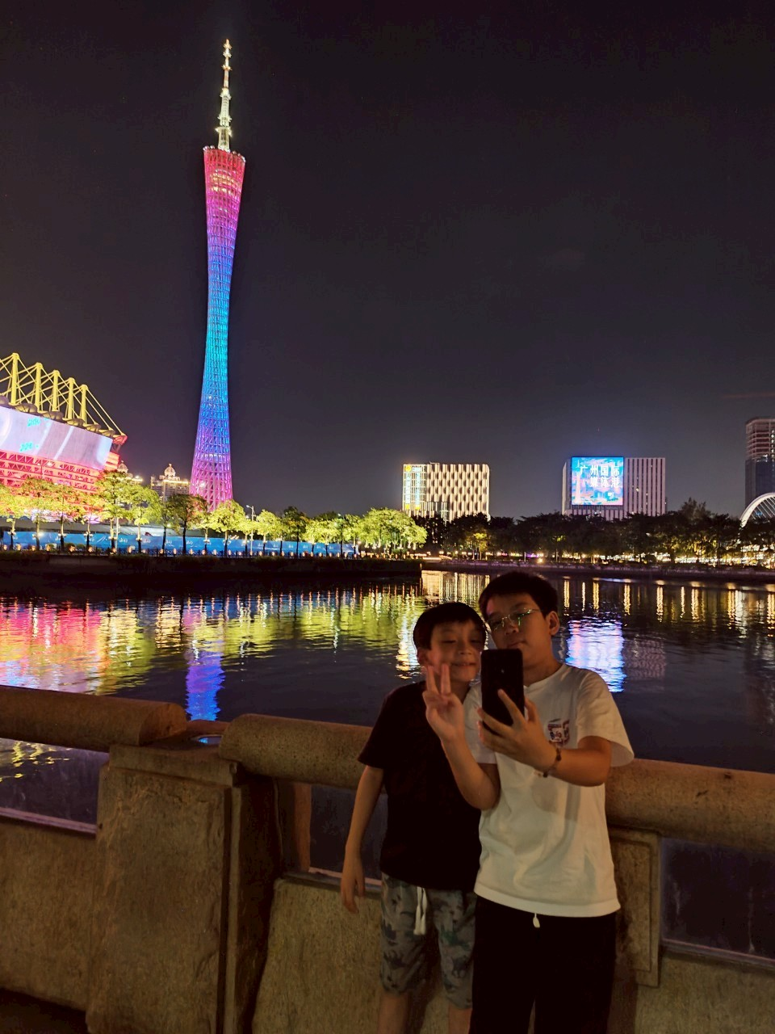
廣州之旅- 我們又來啦!!! 7/20-7/27

Slide 24
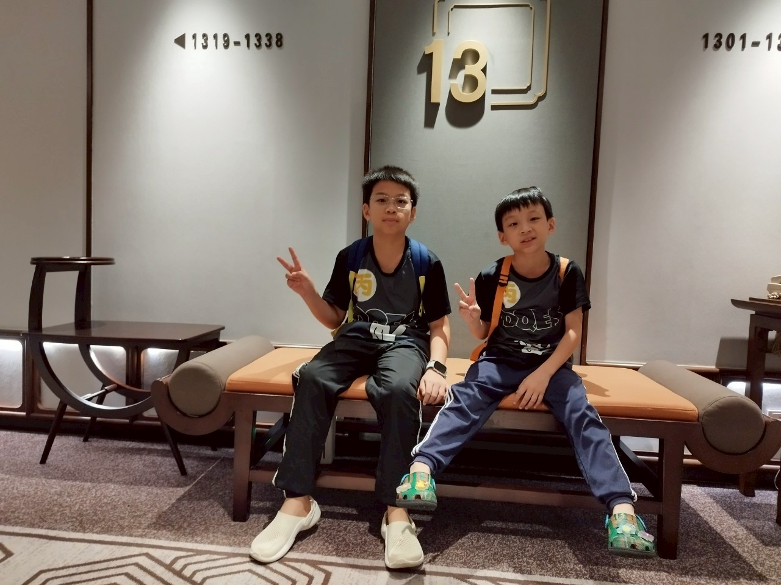
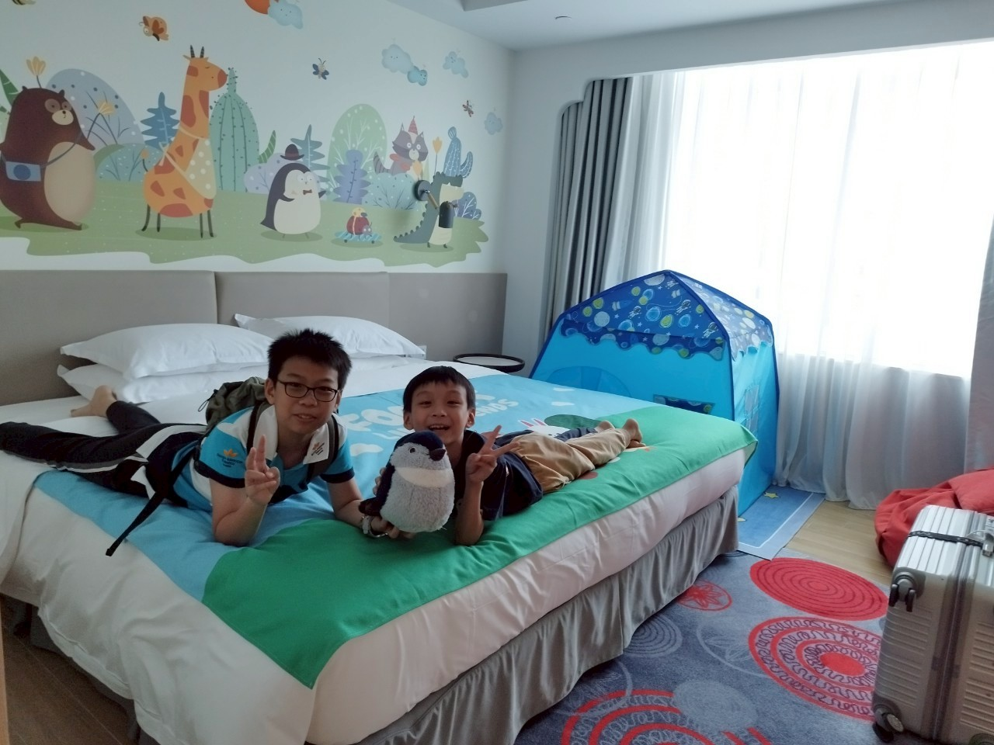
廣州十甫VOCO酒店-位於上下九步行街

Slide 25
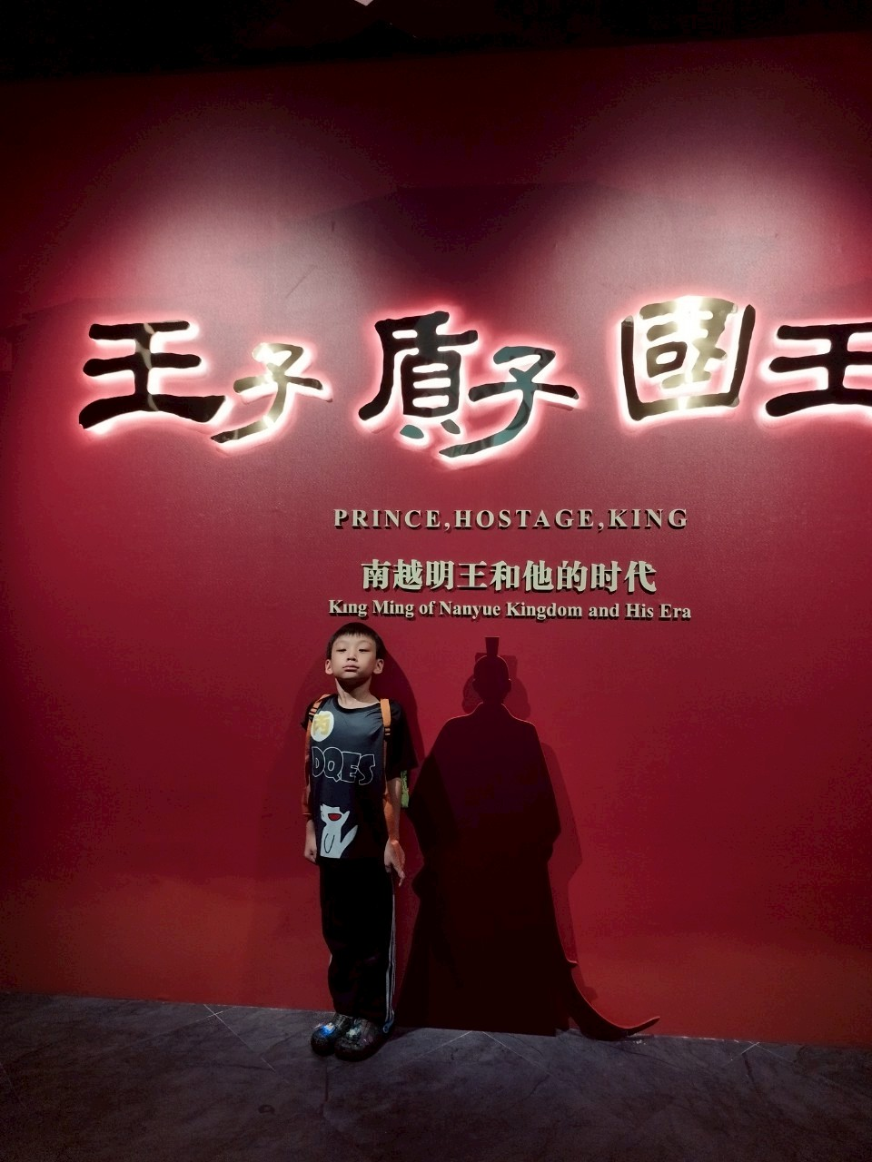
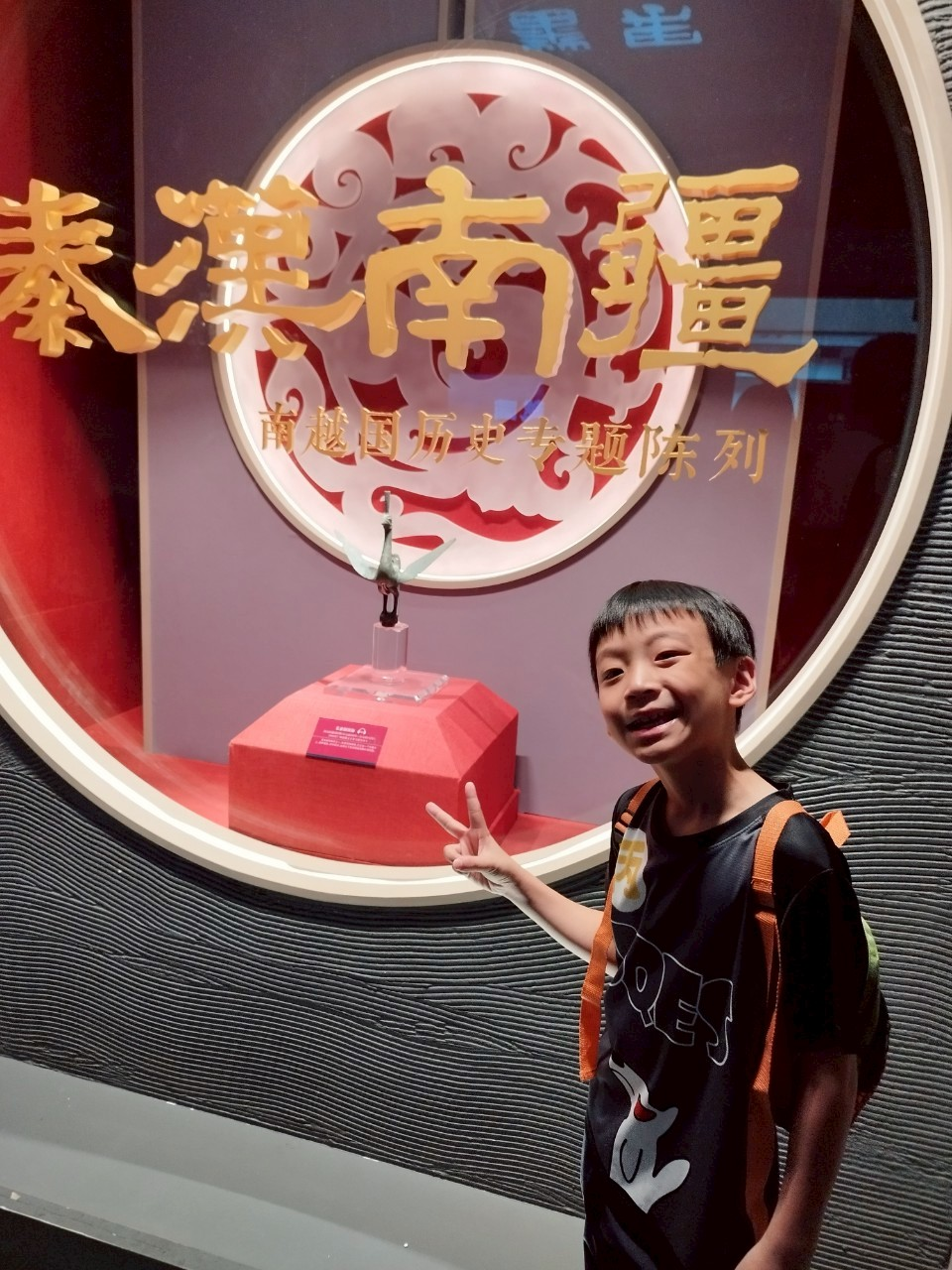
廣州南越王博物院-王墓展區

Slide 26
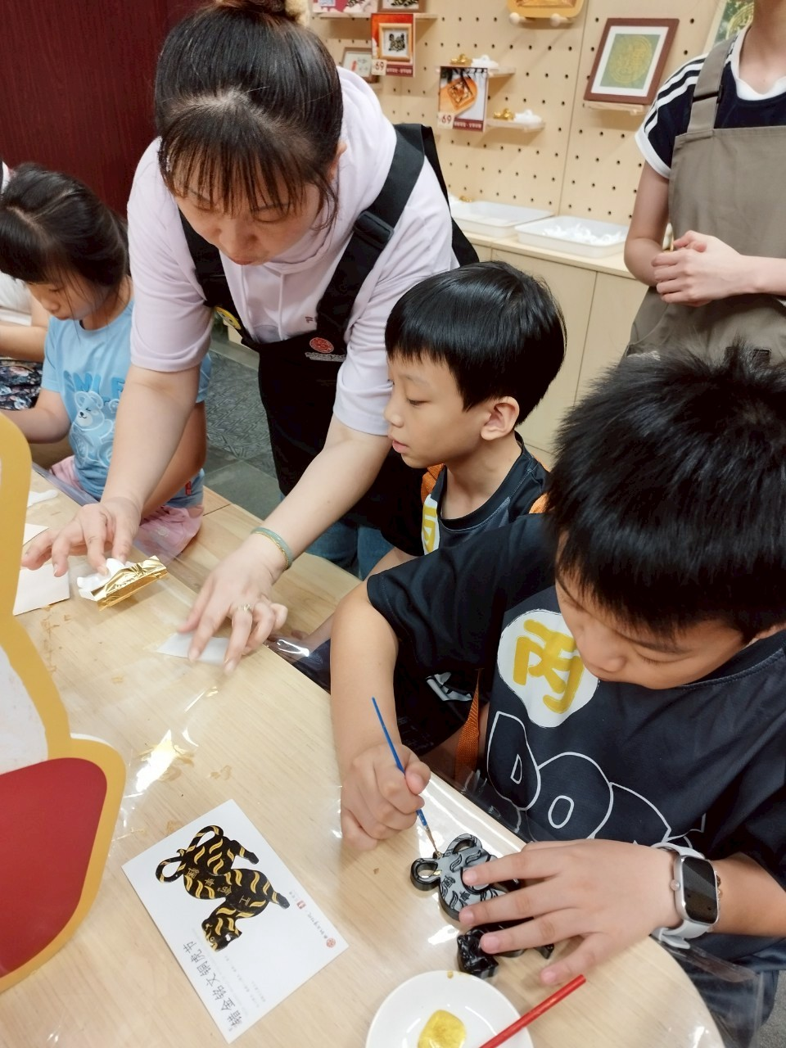
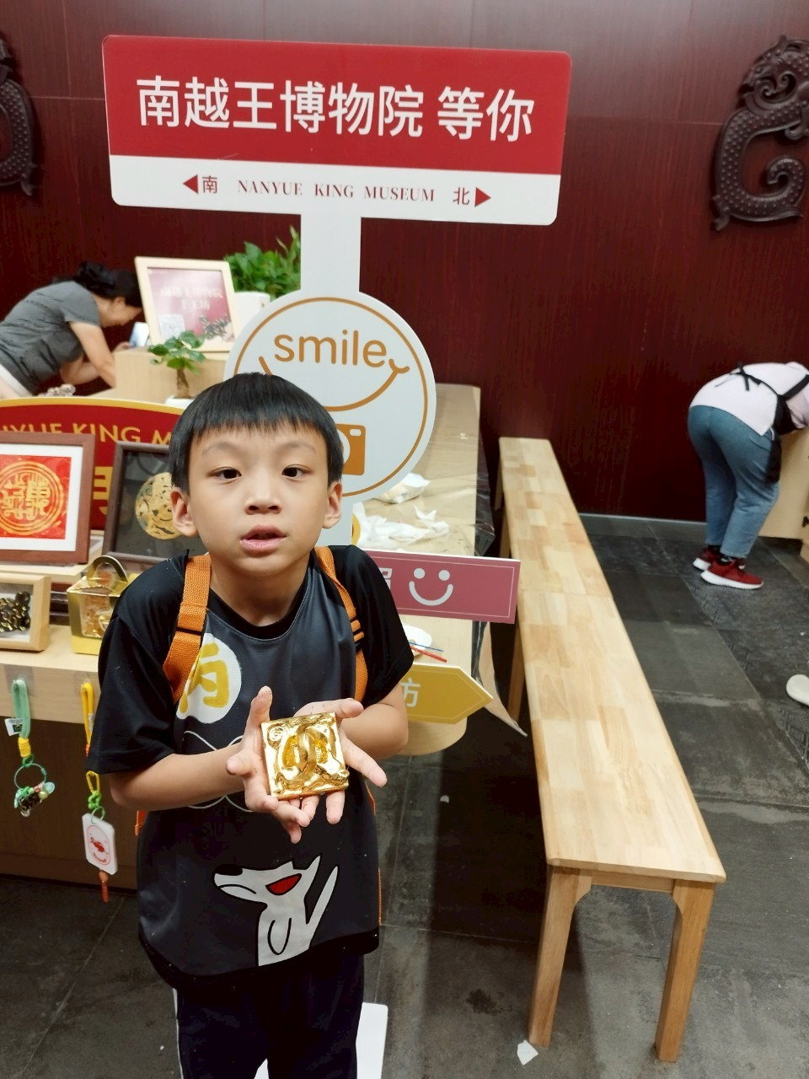
DIY自己的玉璽、哥哥做的是虎符

Slide 27
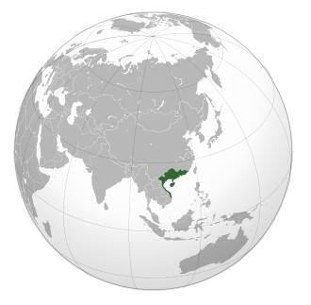
南越國的歷史
南越國^{[1][2]}，又稱南越^{[3]}、南粵^{[4]}、趙氏王朝^{[5][6]}，在越南又稱趙朝（越南語：Nhà Triệu）^{[7]}，是前203年^{[8]}至前111年^{[9]}存在於嶺南地區的一個國家，都城位於番禺（今廣東省廣州市）^{[10]:74,106}，疆域包括今天中華人民共和國廣東、廣西的大部分地區，福建的小部分地區，海南，香港，澳門，越南北部、中部的大部分地區^{[10]:95[11][12][13]}。南越國是秦朝將滅亡時，由南海郡尉趙佗起兵兼併桂林郡和象郡後於前203年建立。前196年，趙佗向西漢皇帝劉邦稱臣，南越國成為西漢的一個「外臣」。前183年，因西漢臨朝稱制的呂后改變對南越國的政策，兩國交惡，趙佗開始稱帝，其後，夜郎等國皆臣屬於南越國，南越國的勢力影響範圍擴張至頂峰。前179年，南越國與西漢修好，趙佗再次向西漢皇帝漢文帝稱臣。前113年，南越國第四代君主趙興因向西漢請求「內屬」，而和丞相呂嘉發生爭議。呂嘉殺死趙興，立其兄趙建德為新君主，並與西漢對峙。前112年，西漢皇帝漢武帝出兵10萬發動對南越國的戰爭，並在前111年將南越國滅亡。^{[14]}南越國共存在93年，歷經五代君主。^{[3]}
資料來源：https://zh.wikipedia.org/wiki/

Slide 28
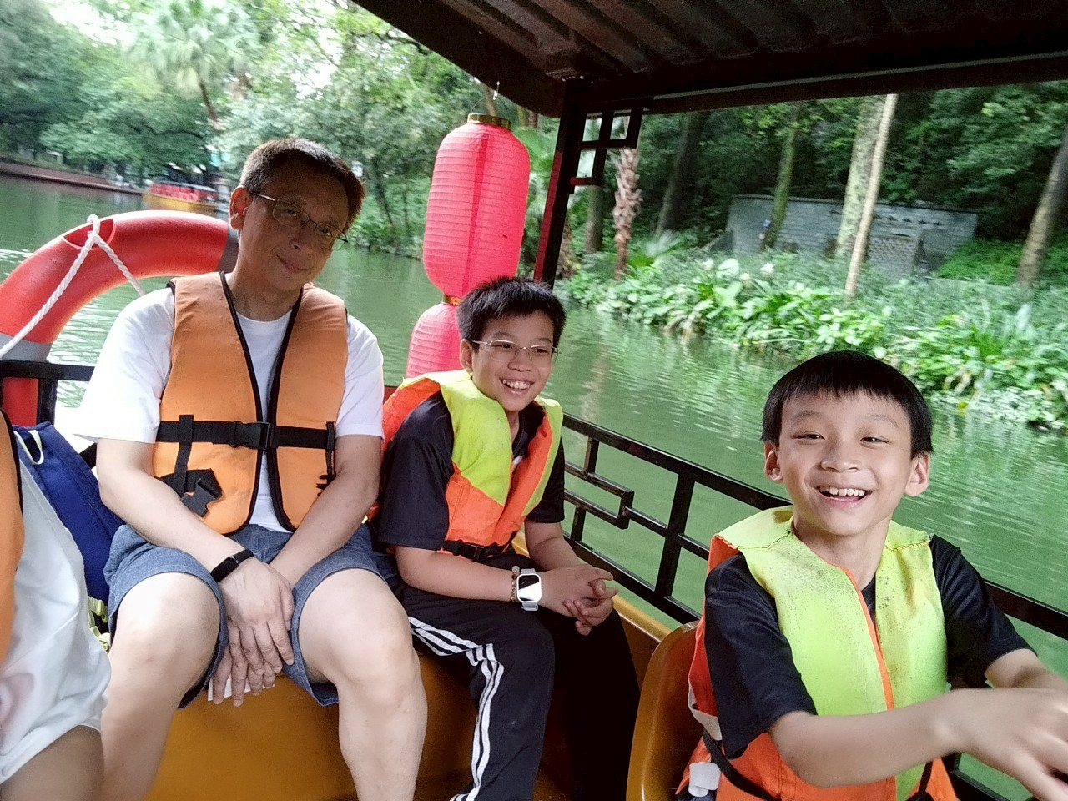
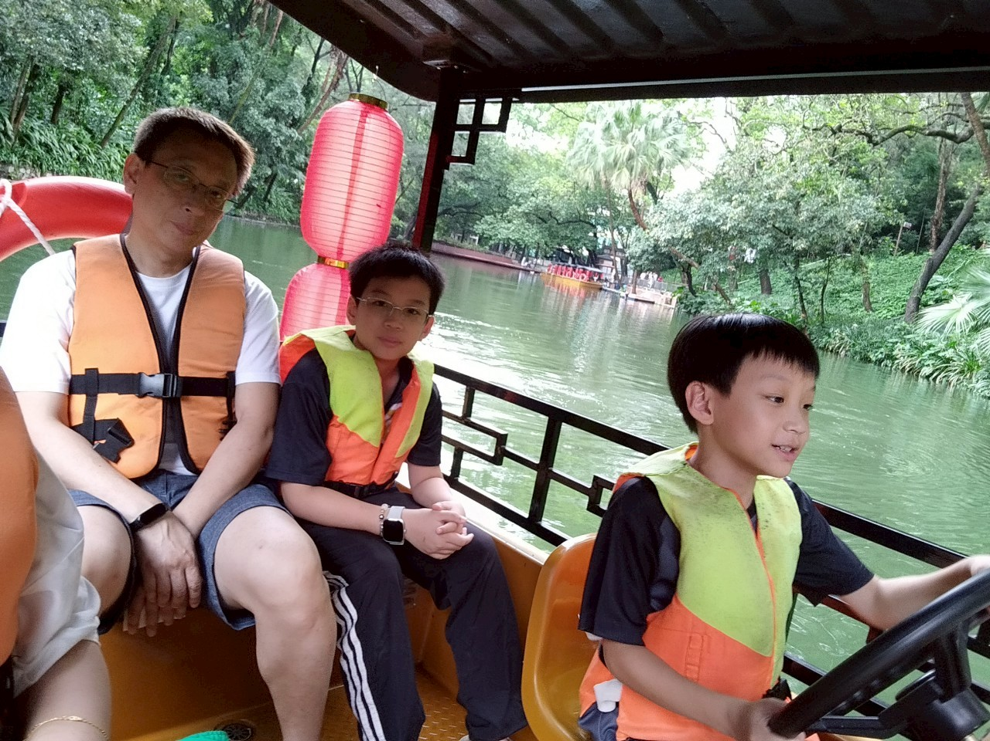
開船遊湖-in廣州越秀公園 [自己開船真好玩]

Slide 29
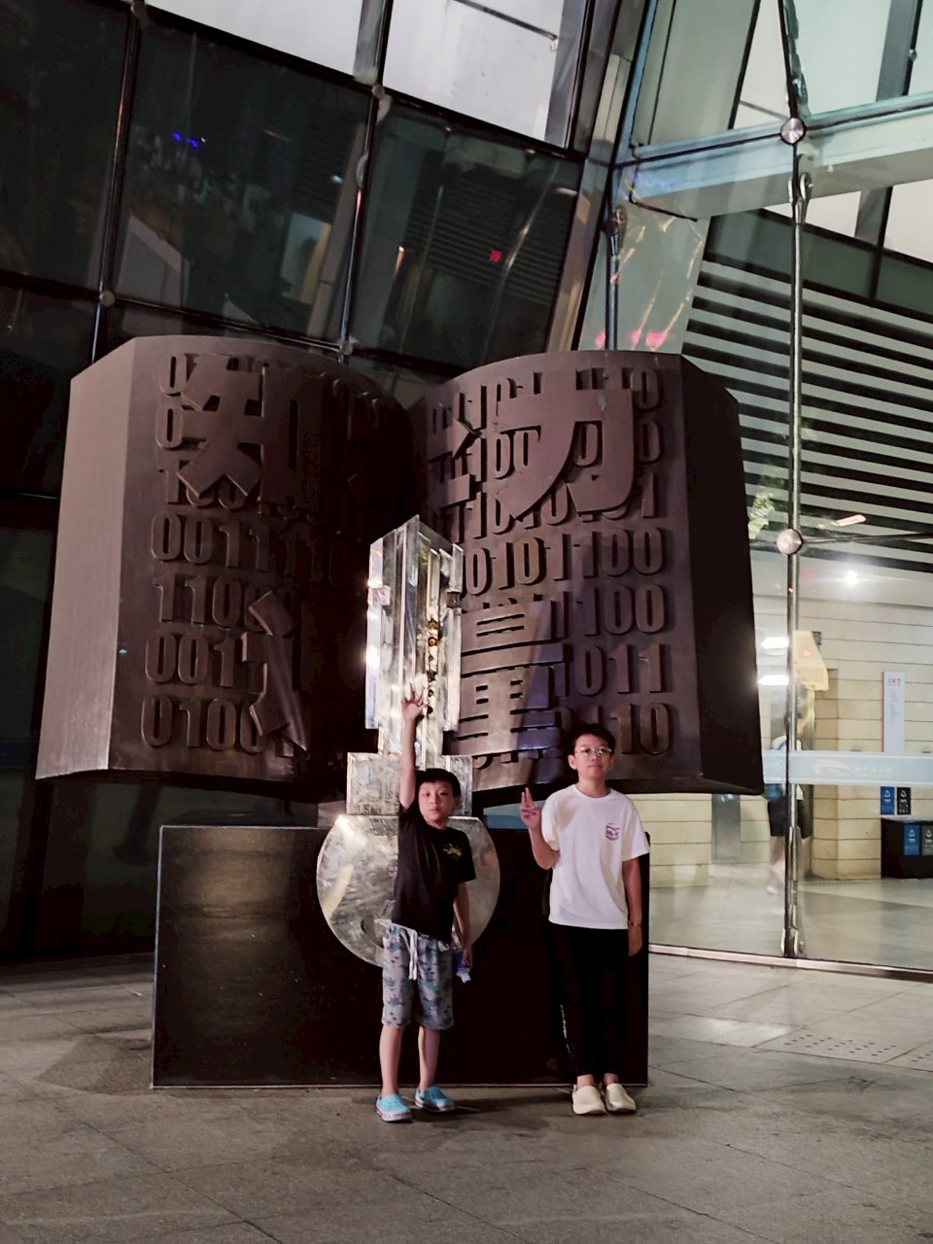
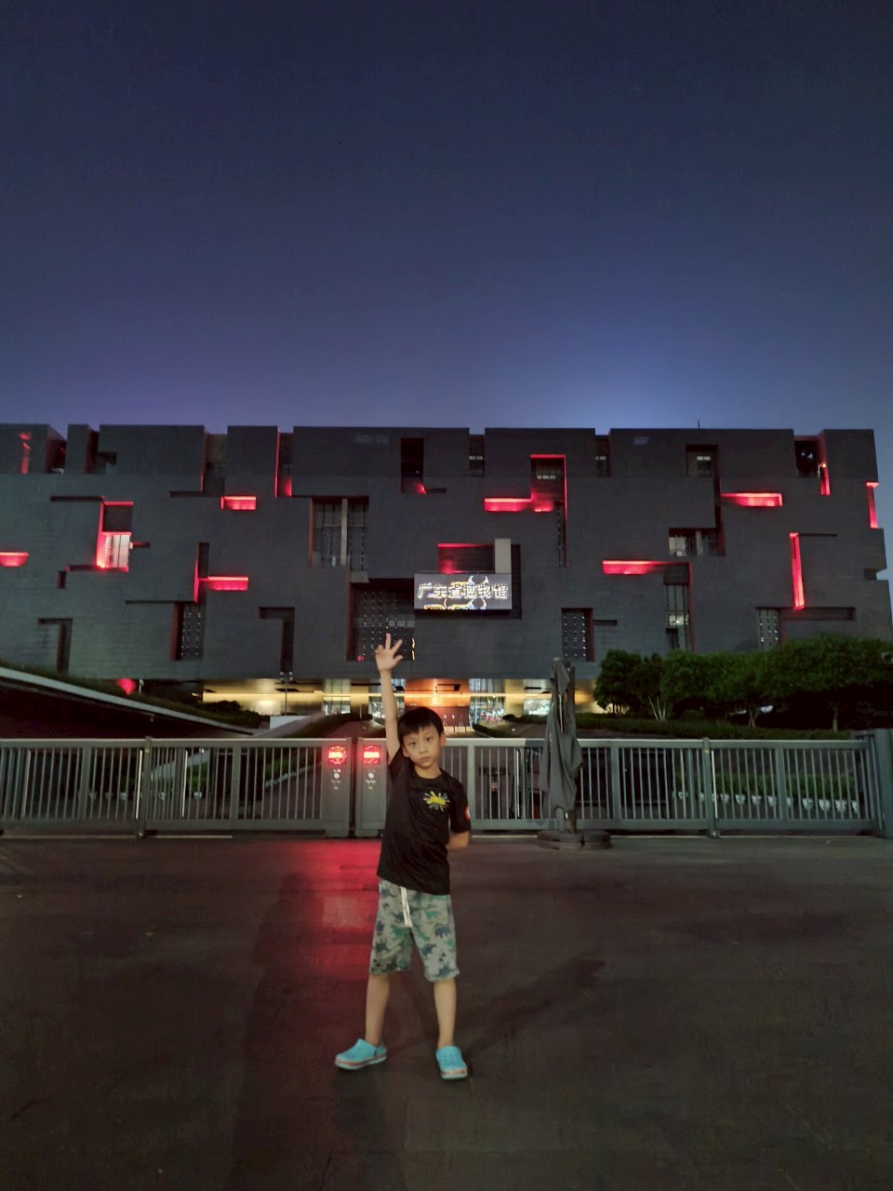
1.廣州圖書館2.廣東省博物館

Slide 30


珠江夜遊！散步趣 1.海心沙亞運公園2.廣州塔和珠江

Slide 31


從廣州回台灣時幸運搭到了波音787的商務艙[我第一次搭到商務艙的感想是：以後我也要努力工作才能再搭到商務艙]

Slide 32


台中-苗栗 8/11-8/13 -苗栗車站旁-苗栗火車頭園區

Slide 33


台中文化部文化資產園區[原台中酒廠]

Slide 34



園區裡有許多展覽-其中的潛行探索臺灣我覺得最有趣-因為有許多互動遊戲

Slide 35


上海之旅 -8/16-8/22 IN 上海外灘

Slide 36


1.上海外灘[黃浦江和東方明珠塔] 2.上海三件套--- 上海中心大廈632m外號打蛋器 上海環球金融中心492m外號開瓶器 金茂大廈420.5m外號注射器

Slide 37


1.千年古寺靜安寺建於三國時期 2.百年城隍廟建於明朝

Slide 38


上海米其林餐廳-萊萊小籠- 著名餐點純蟹粉小籠包[一隻大閘蟹只能包兩顆]

Slide 39


四行倉庫建於1931年-國軍抗日紀念地 (發生在淞滬會戰尾聲1937年10月27日-11月1日)

Slide 40


1.四行倉庫抗戰博物館展示1937年的報紙 2.雷射雕刻的紀念幣[上面有我的名字喔！]

Slide 41

1937年7月7日，七七事變。日軍自平津地區一面向西進攻晉中腹地，另一面也開始著手向華東地區進發^{[5]:120}。
第八十八師參謀長張柏亭經考察後認為四行倉庫側後不足200米，有兩個巨型煤氣罐，內儲30萬立方米煤氣。若日本空軍投彈稍有偏差，煤氣庫即會爆炸，且四行倉庫東側是西藏北路和沿河的北蘇州路，均屬上海公共租界範圍，新垃圾橋和西藏北路及西部越界築路區域又由英國、美國和義大利軍隊、萬國商團守衛，日軍其時還不敢向歐美國家軍隊挑釁，因此四行倉庫作為師司令部地理位置有利^{[6]}。蔣介石命令閘北區所有軍隊撤出，以防衛上海西部郊區，同時命令第三戰區代理司令長官顧祝同讓精銳的第八十八師單獨留守。此舉一是為了拖延日軍進攻速度，掩護大軍撤退，二是為了向國際社會表明中國在抵抗日本侵略戰爭上的堅決態度，因九國公約簽字國正好將於當年11月3日在比利時布魯塞爾召開九國公約會議，蔣希望以此贏得國際社會的支持^{[7][8]}。
四行倉庫的歷史
10月26日晚上，駐紮於上海北站的國民革命軍第88師第五二四團（團長韓憲元，廣東文昌人，黃埔三期步兵科畢業）接到命令要求隨師向西撤退。晚10點，第一營營長楊瑞符至團部取得撤退命令，回營下令各連撤退。但隨即又被召回團部等候，待團附謝晉元從師部（此時在四行倉庫）回來出示師長孫元良手令，命令留下第一營防守四行倉庫^{[9]}，最後孫元良僅留下國民革命軍第88師第524團第一營防守四行倉庫^{[10]:79}。
四行倉庫是一座25米高之混凝土建築，原是金城銀行、中南銀行、大陸銀行、鹽業銀行等北四行合資建設之倉庫^{[8]}。
資料來源：
https://zh.wikipedia.org/zh-tw/

Slide 42


準備要回台灣了in上海虹橋[每天步行上萬步快累死了]

Slide 43


宜蘭之旅-8/24-8/26

Slide 44



宜蘭傳藝中心-舉人之力[裡面的展示品可以拿起來玩喔!]

Slide 45
2025暑假END

